Slide 1
FACEBOOK - opprett en profil og bli kjent med tjenesten
Læringsmål:
Å kunne logge på og av Facebook
Å kjenne til personvern og sikkerhetsinnstillinger og hvordan
man forandrer disse
Å vite hva en tidslinje er
Å kjenne til funksjonene og ikonene
på menylinjen
Å kunne søke etter venner, grupper
og lignende
Å kunne legge til venner i vennelisten
Å kunne følge grupper, bedrifter o.l.
Å like, kommentere og dele artikler
og bilder
Chatte med andre brukere
Notes:
قبل از شروع دوره واقعی، اهداف آموزشی را با شرکت کنندگان دوره مرور کنید. این امر یادگیری و به خاطر سپردن آنچه را که آموخته اند را برای آنها آسان تر می کند.

Slide 2
Del 1
فیس بوک چیست؟

Slide 3

فیس بوک چیست؟
1
Notes:
فیس بوک یک سرویس شبکه اجتماعی است. این بدان معناست که یک جامعه آنلاین وجود دارد که می توان از آن برای برقراری ارتباط با دیگران استفاده کرد.
برای اینکه بتوانید از فیس بوک استفاده کنید، ابتدا باید یک پروفایل ایجاد کنید. هنگامی که یک پروفایل دارید، می‌توانید با دیگران تماس بگیرید، عکس‌ها، ویدیوها، اخبار، افکار و ایده‌ها و بسیاری موارد دیگر را با دیگرانی که پروفایل فیسبوک دارند به اشتراک بگذارید. شما همچنین می توانید برخی از صفحات را در فیس بوک بدون داشتن پروفایل شخصی خود مشاهده کنید، اما پس از آن نمی توانید نظرات خود را بنویسید، به اشتراک بگذارید، یا کارهای دیگری را انجام دهید که در این دوره با آنها آشنا می شویم.
برخی از افراد از فیس بوک برای حفظ ارتباط با دوستان قدیمی و اعضای خانواده استفاده می کنند. بسیاری از گروه ها، تیم ها، باشگاه ها و انجمن های اوقات فراغت از فیس بوک برای ترتیب دادن رویدادها و ارسال پیام به اعضا استفاده می کنند. بسیاری از شرکت ها و سازمان ها از فیس بوک برای برقراری ارتباط با مشتریان و کاربران استفاده می کنند.
اینکه چگونه می خواهید از فیس بوک استفاده کنید، و برای چه هدفی، کاملاً به شما بستگی دارد. شما می توانید انتخاب کنید که خیلی چیزها را به اشتراک بگذارید یا اصلاً هیچ. اگر مایل نیستید، نیازی به ارسال عکس یا نوشتن چیزهایی در فیس بوک ندارید. بسیاری از مردم یک پروفایل درست می کنند تا آنچه را که در جریان است دنبال کنند. این کاملاً خوب است.
همچنین تنظیماتی در فیس بوک وجود دارد که به شما امکان می دهد تصمیم بگیرید با چه کسی می خواهید ارتباط برقرار کنید، چه کسی مجاز است آنچه را که می نویسید و تصاویر و ویدیوهای ارسال شده شما را ببیند، و چه مقدار از اطلاعات شخصی دیگران می توانند درباره شما بخوانند.
اگر تصمیم گرفتید که دیگر در فیس بوک نباشید، می توانید پروفایل خود را نیز حذف کنید. بعداً در مورد این موضوع و تنظیمات حریم خصوصی و امنیتی شما صحبت خواهیم کرد.
همانند حساب‌های ایمیل، می‌توانید انتخاب کنید که از فیس‌بوک در مرورگر خود استفاده کنید یا اگر تلفن هوشمند یا تبلت دارید، برنامه یا پروگرامی را دانلود کنید. هر دوی این موارد به یک اندازه خوب کار می کنند و مهم نیست که چه چیزی را برای این دوره انتخاب می کنید، اما اگر تلفن هوشمند یا تبلت دارید، معمولاً استفاده از برنامه آسان تر است. مراحل و توضیحاتی که در اینجا مرور خواهیم کرد برای همه دستگاه های فنی اعمال می شود، اما تصاویری که روی صفحه نمایش شما ظاهر می شوند ممکن است بستگی به دستگاه کمی متفاوت به نظر برسند. سپس می توانید فقط بپرسید که آیا مطمئن نیستید چه کاری انجام دهید یا چه نماد یا دکمه ای را ضربه بزنید یا فشار دهید. در مواردی که تفاوت کمی بین آنچه در مرورگر یا برنامه می بینید وجود دارد، تصویری که من روی صفحه نمایش می دهم از یک مرورگر روی کمپیوتر خواهد بود.

Slide 4
Del 2
ایجاد پروفایل
Notes:
ایجاد پروفایل یا کاربر در فیس بوک کاری است که فقط یک بار باید انجام دهید، بنابراین اگر نمی توانید همه چیز را در این قسمت اول به خاطر بسپارید، نگران نباشید. آنچه مهم است این است که دستورالعمل هایی را که در طول مسیر روی صفحه نمایش شما ظاهر می شود دنبال کنید و اگر سؤالی دارید بپرسید. نگران نباشید که آنچه روی صفحه نمایش خود می بینید همیشه دقیقاً با آنچه در این ارائه به شما نشان می دهم نیست. ظاهر فیس بوک و سایر سرویس های آنلاین همیشه تغییر می کند، اما عناصر اصلی یکسان باقی می مانند. این چیزی است که مهم است، و شما با تبدیل شدن به یک کاربر با تجربه تر، آنها را یاد خواهید گرفت.
قبل از ادامه، مطمئن شوید که همه شرکت‌کنندگان دوره کمپیوتر یا تبلت خود را روشن کرده‌اند و مرورگر یا فروشگاه برنامه خود را باز کرده‌اند.

Slide 5
ایجاد پروفایل
2
www.facebook.no
Notes:
برای ایجاد پروفایل فیس بوک، ابتدا باید به www.facebook.no بروید یا برنامه فیس بوک را از فروشگاه برنامه خود دانلود کنید (این فقط برای تبلت ها و کاربران تلفن های هوشمند کار می کند).
از همه شرکت کنندگان بخواهید که آدرس را در قسمت آدرس وارد کنند و به صفحه بروند یا برنامه را دانلود کنند.

Slide 6
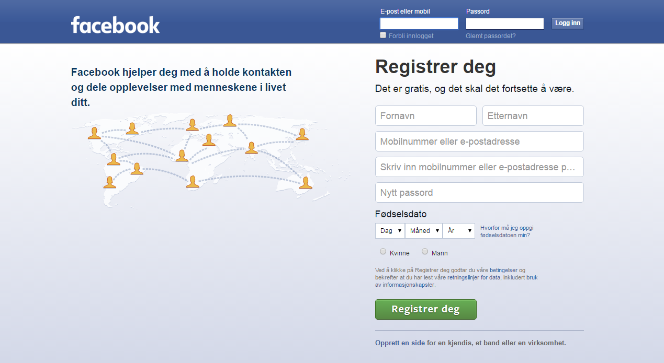
ایجاد پروفایل
2
Notes:
اگر آدرس صحیح را وارد کرده باشید به این صفحه هدایت خواهید شد. اگر برنامه را دانلود کردید، باید آن را در تلفن خود پیدا کرده و باز کنید.

Slide 7


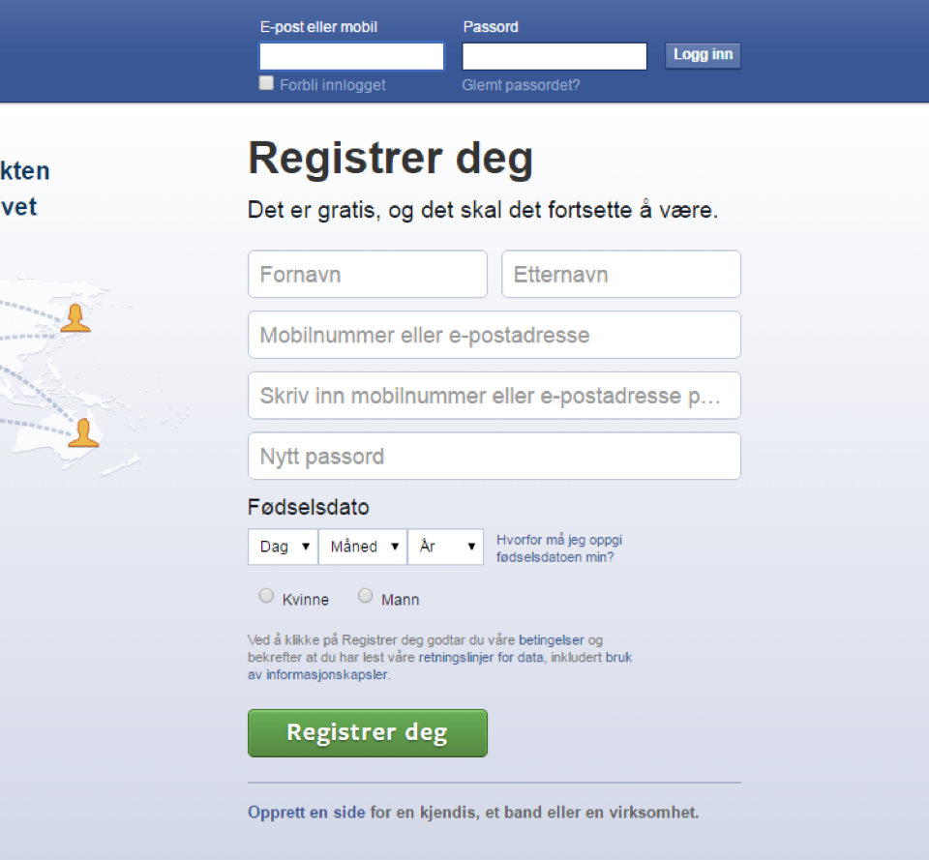
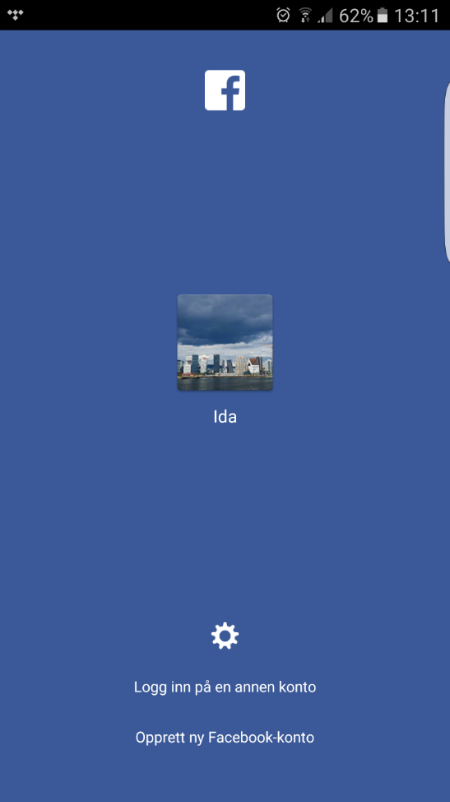
ایجاد پروفایل
2
Notes:
برای ایجاد یک حساب کاربری در فیس بوک فقط یک بار باید این کار را انجام دهید. بنابراین، سعی کنید هر مرحله را که از آنها عبور می کنیم، دنبال کنید. اگر احساس می کنید نمی توانید همه چیز را به خاطر بسپارید، ناامید نشوید. اگر مطمئن نیستید، یا اگر کاری وجود دارد که نمی توانید انجام دهید، فوراً به من اطلاع دهید و من به شما کمک خواهم کرد.
مطمئن شوید که همه صفحه مناسب را پیدا کرده اند یا برنامه را دانلود کرده اند.

Slide 8
ایجاد پروفایل
2
Notes:
کسانی که از مرورگر استفاده می کنند باید اطلاعات درخواست شده در زیر "ثبت نام" را پر کنند.
کسانی که از این برنامه استفاده می‌کنند باید روی جایی که می‌گوید «ایجاد حساب کاربری جدید فیس‌بوک» ضربه بزنند و مراحل بالا را دنبال کنند.
قبل از ادامه، صبر کنید تا همه اطلاعات مورد نیاز را پر کنند.

Slide 9
ایجاد پروفایل
2
Notes:
هنگامی که تمام اطلاعات پر شد، روی دکمه ای که "ثبت نام" می گوید ضربه بزنید یا فشار دهید.

Slide 10
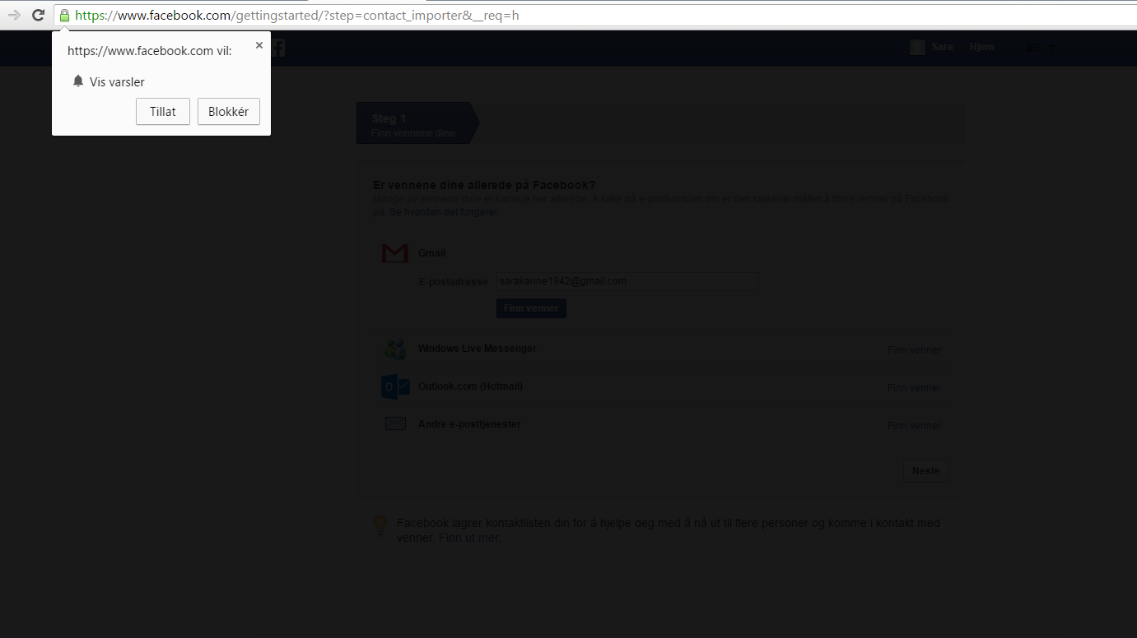
ایجاد پروفایل
2
Notes:
برای برخی افراد، صفحه تاریک می شود و یک پنجره اطلاعات کوچک ظاهر می شود که در آن فیس بوک از شما می پرسد که آیا می توانند اعلان ها را به شما نشان دهند. این بدان معنی است که هر بار که اتفاقی در حساب فیس بوک شما افتاده است، یک "پینگ" کوچک می شنوید یا یک پیام بر روی صفحه نمایش شما ظاهر می شود.

Slide 11
ایجاد پروفایل
2
Notes:
اگر می‌خواهید این اعلان‌ها را دریافت کنید، می‌توانید روی «مجاز» ضربه بزنید. اگر ترجیح می دهید این موارد را دریافت نکنید، روی «بلاک» ضربه بزنید. اگر مطمئن نیستید چه می‌خواهید، می‌توانید روی x در گوشه سمت راست بالا کلیک کنید و زمانی که کاربر فعال‌تر فیسبوک شدید، تصمیم بگیرید.
از همه کسانی که چنین پیامی دریافت کرده اند بخواهید تصمیم خود را بگیرند و سپس به اسلاید بعدی بروید.

Slide 12
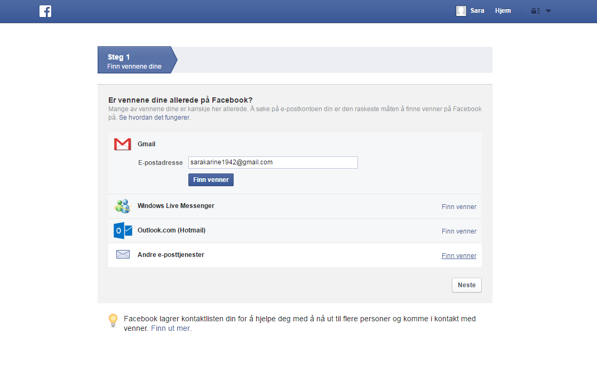
ایجاد پروفایل
2
Notes:
فیس بوک اکنون به شما کمک می کند تا با مرور مخاطبین ایمیل خود، دوستان خود را پیدا کنید، اما می توانید افرادی را که می خواهید خودتان با آنها تماس بگیرید نیز جستجو کنید.

Slide 13
Opprett en profil
2
Notes:
بنابراین از این مرحله می گذریم و به جای آن روی دکمه «بعدی» در پایین سمت راست ضربه می زنیم.

Slide 14
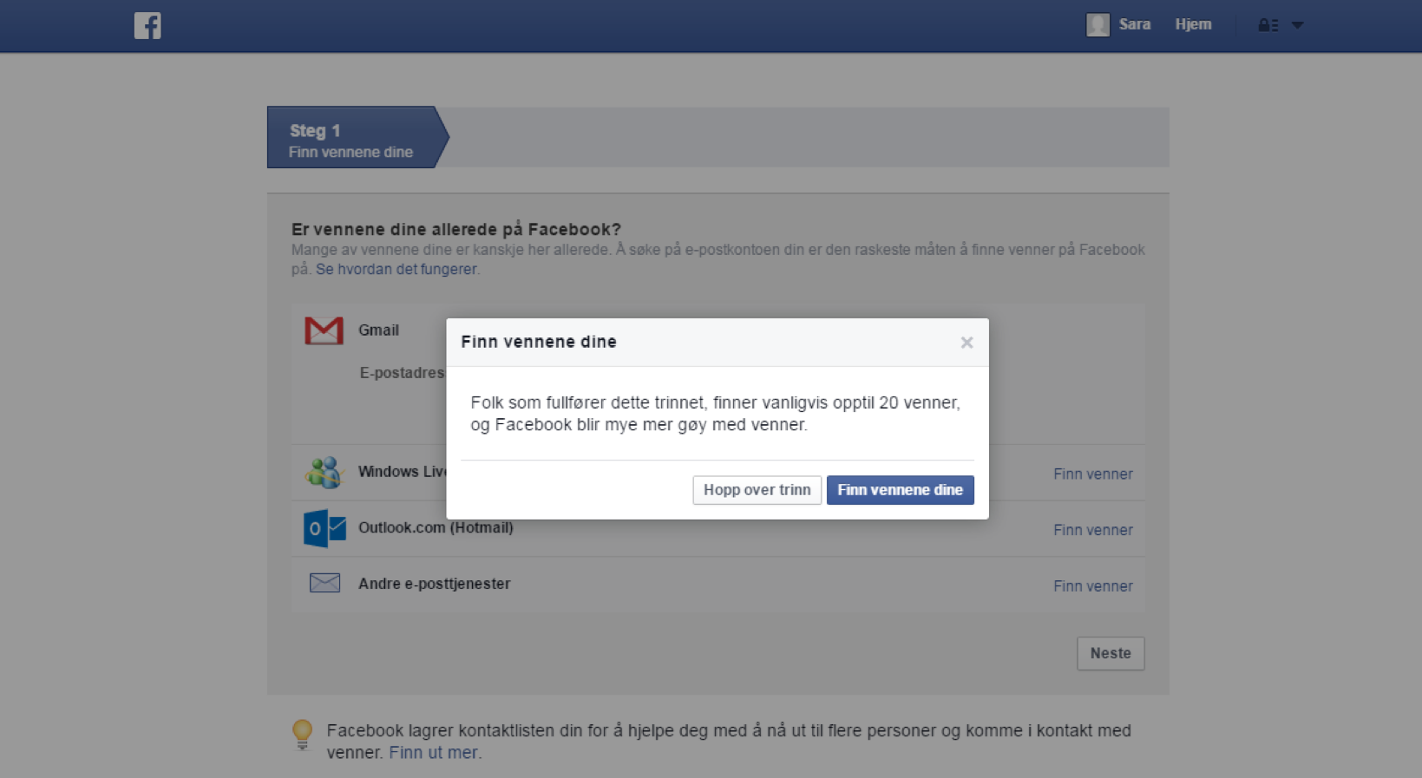
ایجاد پروفایل
2
Notes:
سپس روی «نادیده گرفتن این مرحله» ضربه بزنید.

Slide 15
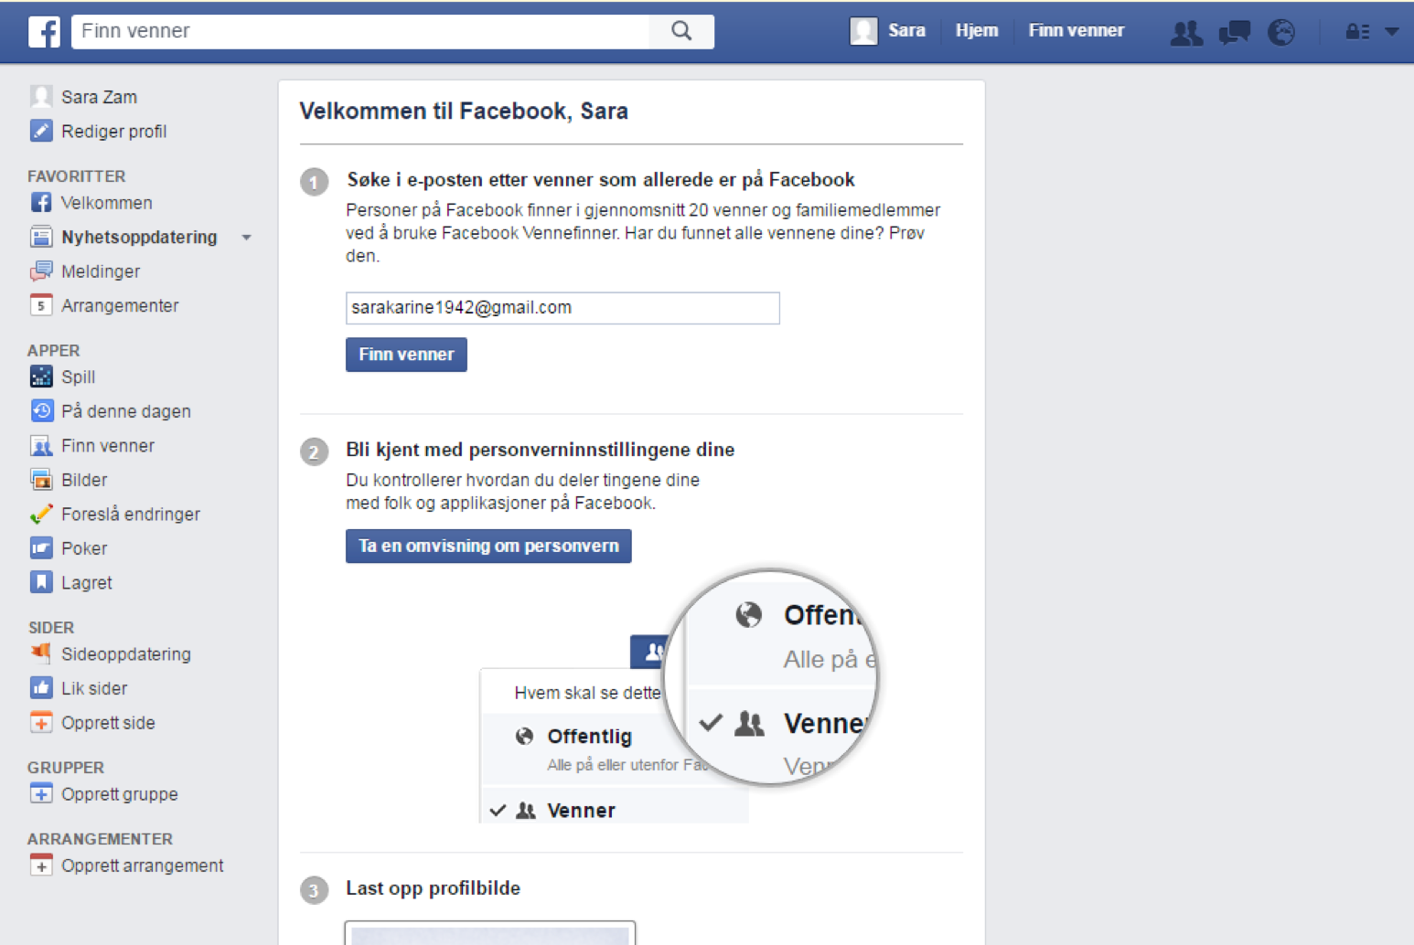
ایجاد پروفایل
2
Notes:
این صفحه ظاهر می شود.
برای تکمیل ثبت نام، اکنون باید وارد حساب ایمیل خود شوید. فیس بوک برای شما ایمیلی ارسال کرده تا تأیید کند که شما همانی هستید که می گویید. این ایمیل به آدرس ایمیلی که هنگام ثبت نام وارد کرده اید ارسال می شود.
از همه بخواهید به حساب ایمیل خود بروند و ببینند آیا ایمیلی از فیس بوک دریافت کرده اند یا خیر.

Slide 16
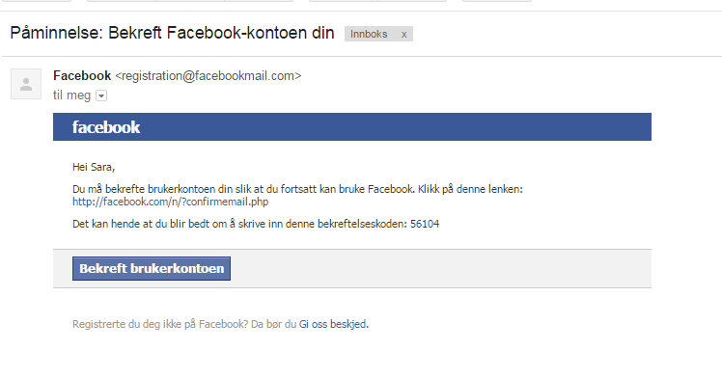
ایجاد پروفایل
2
Notes:
به کسانی که نمی توانند ایمیل فیس بوک را در حساب ایمیل خود پیدا کنند، کمک کنید. برای برخی افراد، این ممکن است به فیلتر هرزنامه فرستاده شده باشد.
پیام فیسبوک باید چیزی شبیه این باشد.

Slide 17
ایجاد پروفایل
2
Notes:
روی دکمه ای که می گوید "تأیید حساب کاربری" ضربه بزنید.

Slide 18
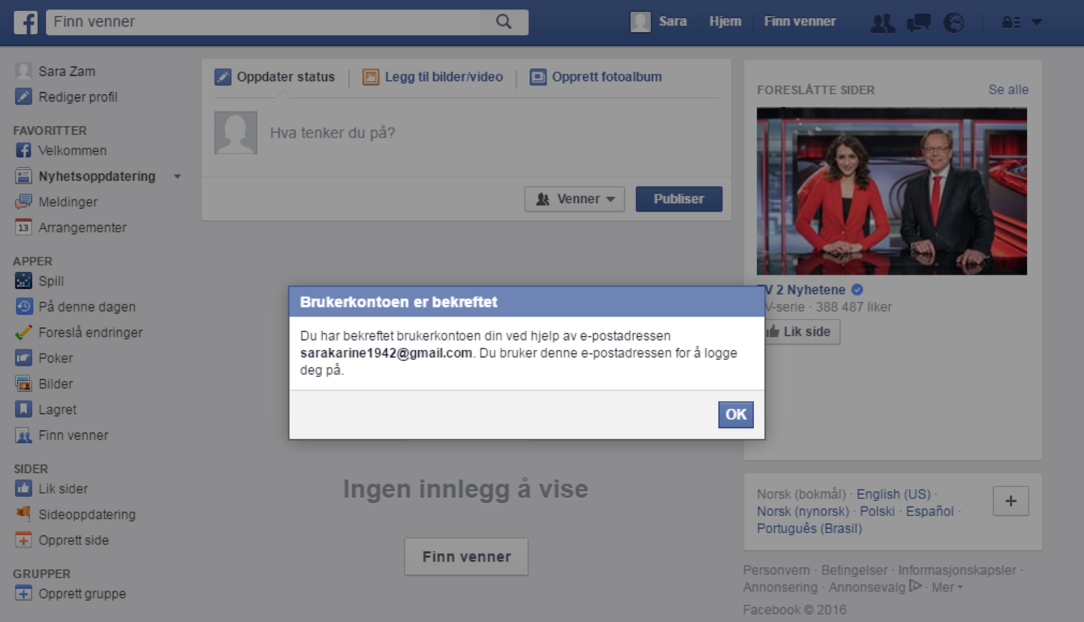
ایجاد پروفایل
2
Notes:
سپس این صفحه و این پیام باید روی صفحه نمایش شما ظاهر شود.

Slide 19
ایجاد پروفایل
2
Notes:
روی) Ok درست است) ضربه بزنید.

Slide 20
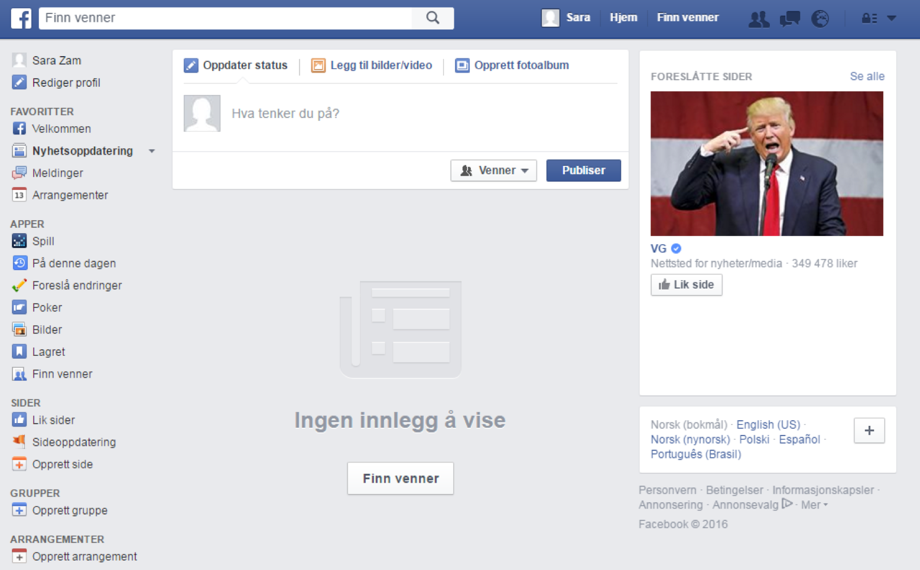
Opprett en profil
2
Notes:
اگر صفحه ای مشابه این ظاهر شد، به این معنی است که شما اکنون یک حساب کاربری فیس بوک ایجاد کرده اید.
ممکن است در مقایسه با سایر صفحات فیس بوک که قبلا دیده اید، کمی خالی به نظر برسد.
اما این به این دلیل است که سایت شما جدید است. هنوز پر از محتوا نشده است. این در نهایت اتفاق خواهد افتاد، اما قبل از رسیدن به این حد باید کمی در مورد حریم خصوصی و امنیت صحبت کنیم.

Slide 21
Del 3
حریم خصوصی و امنیت

Slide 22

حریم خصوصی و امنیت
3
Notes:
در فیس بوک، می توانید انتخاب کنید که چه چیزی را می خواهید با دیگران به اشتراک بگذارید، چه کسی می خواهید با آنها دوست باشید، و چه کسانی مجاز به دیدن پروفایل فیس بوک شما هستند. برخی ترجیح می دهند یک پروفایل بسیار باز انتخاب کنند و بیشتر چیزها را به اشتراک بگذارند، در حالی که برخی دیگر چیزی را در این بین انتخاب می کنند و ترجیح می دهند فقط موارد خاصی را به اشتراک بگذارند.
اگر می خواهید صفحه شما کم و بیش خصوصی باشد، می توانید نظر خود را بعداً تغییر دهید.

Slide 23
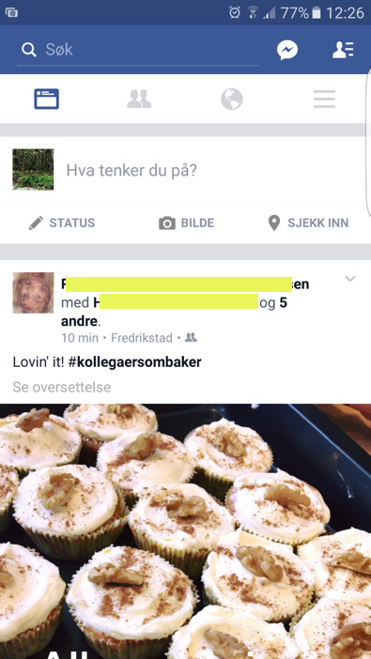
حریم خصوصی و امنیت
3
Notes:
این صفحه همچنان باید روی صفحه نمایش شما باشد.

Slide 24
حریم خصوصی و امنیت
3
Notes:
در بالای صفحه، نوار منوی فیس بوک را مشاهده خواهید کرد. هنگام استفاده از برنامه، این خط ممکن است هم در بالا و هم در پایین صفحه باشد.

Slide 25
حریم خصوصی و امنیت
3
Notes:
هنگام استفاده از مرورگر، تصویری از یک قفل کوچک با چند خط در کنار آن در سمت راست نوار منو مشاهده خواهید کرد.
این را فشار دهید.
کاربران تبلت یک دکمه منو متشکل از سه خط افقی در جایی روی صفحه نمایش خود دارند. این را پیدا کنید و روی آن ضربه بزنید.

Slide 26
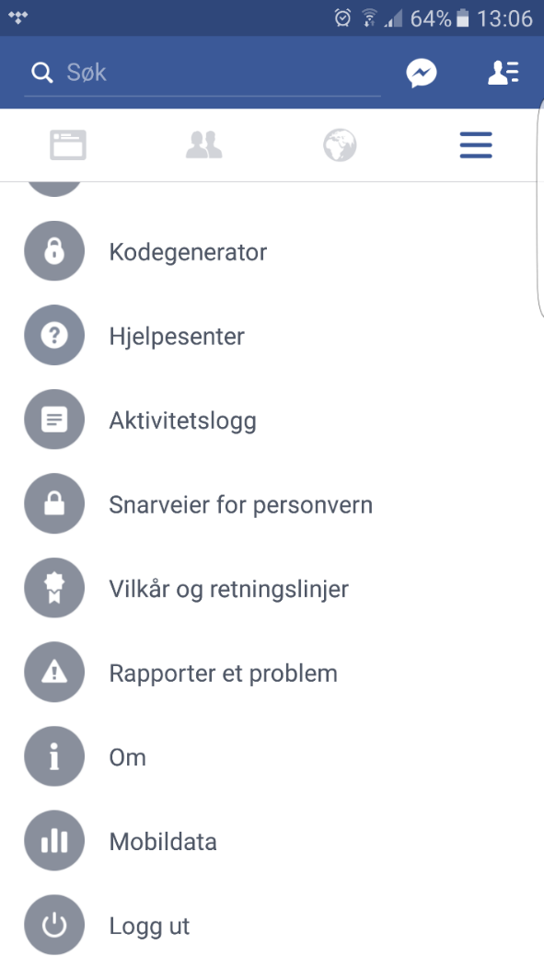
حریم خصوصی و امنیت
3
Notes:
به کاربران برنامه لیست طولانی از گزینه های منو ارائه می شود. تقریباً تمام مسیر را به پایین این قسمت بروید و گزینه «میانبرهای حریم خصوصی» را پیدا کنید. روی این گزینه ضربه بزنید یا فشار دهید.

Slide 27
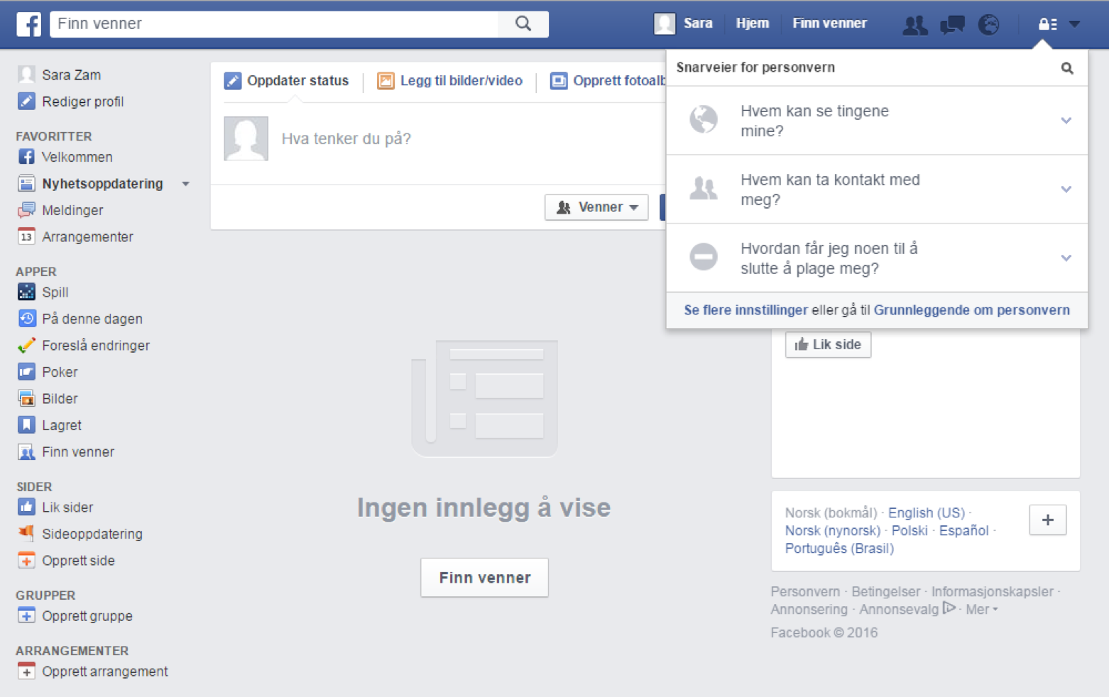
حریم خصوصی و امنیت
3
Notes:
اکنون یک منوی کوچک ظاهر می شود.
مطمئن شوید که همه این را می بینند.

Slide 28
حریم خصوصی و امنیت
3
Notes:
اولین گزینه ای که مطرح می شود "چه کسی می‌تواند چیز های من را ببیند" نام دارد. برای مشاهده بیشتر روی تیر را به پایین ضربه بزنید.

Slide 29
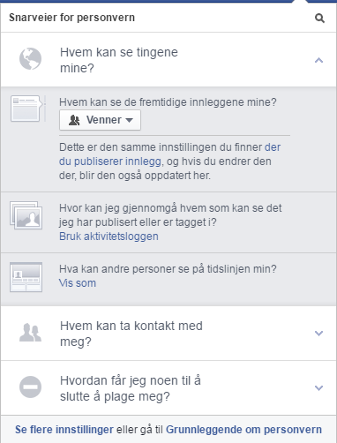
حریم خصوصی و امنیت
3
Notes:
اکنون منوی فرعی ظاهر می شود. در بالای صفحه می‌نویسد: "چه کسی می‌تواند پست‌های آینده من را ببیند؟" و روی دکمه زیر "دوستان" نوشته شده است.

Slide 30
حریم خصوصی و امنیت
3
Notes:
"دوستان" در فیس بوک به معنای افرادی است که شما توافق کرده اید با آنها در تماس باشید. یا شما آنها را جستجو کرده اید و درخواست دوستی کرده اید و آنها می گویند بله (در این مورد بعداً خواهیم فهمید)، یا آنها شما را جستجو کرده اند، درخواست کرده اند با شما دوست شوند و شما پاسخ مثبت داده اید.
تا کنون هیچ دوستی در فیس بوک اضافه نکرده اید، اما اگر تنظیمات را به همان صورت فعلی رها کنید، دوستان آینده شما می توانند عکس ها، نظرات، داستان های خبری و موارد دیگری را که انتخاب می کنید در فیس بوک به اشتراک بگذارید، ببینند.
اگر روی دکمه "دوستان" ضربه بزنید، خواهید دید که گزینه های بیشتری ظاهر می شوند. "عمومی" به این معنی است که هر کسی که از فیس بوک استفاده می کند می تواند آنچه را که شما به اشتراک می گذارید ببیند و "فقط من" به این معنی است که فقط شما می توانید این موارد را ببینید. برای جا ‌به جایی به یکی از این تنظیمات، کافی است روی تنظیمات مورد نظر ضربه بزنید یا فشار دهید. رایج ترین انتخاب این است که فقط با دوستان خود به اشتراک بگذارید، اما اگر تنظیمات متفاوتی می خواهید، طبیعتاً می توانید آن را انتخاب کنید. همچنین می‌توانید بعداً برگردید و در صورت تمایل تنظیمات امنیتی و حریم خصوصی خود را تغییر دهید.

Slide 31
حریم خصوصی و امنیت
3
Notes:
دوباره روی تیر ضربه بزنید تا این قسمت از منو بسته شود.

Slide 32
حریم خصوصی و امنیت
3
Notes:
مورد بعدی "چه کسی می تواند با من تماس بگیرد" نام دارد. برای مشاهده منو، روی تیر سمت راست این مورد ضربه بزنید.

Slide 33
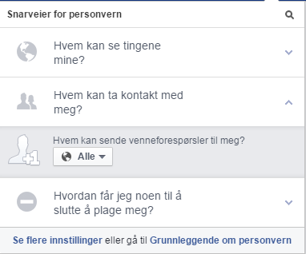
حریم خصوصی و امنیت
3
Notes:
در اینجا آمده است که هر کسی که از فیس بوک استفاده می کند می تواند در صورت تمایل از شما بخواهد که با شما دوست شود. این رایج ترین تنظیمات است. این بدان معنا نیست که میلیون ها نفری که از فیس بوک استفاده می کنند، درخواست دوستی می دهند. این فقط به این معنی است که کسانی که نام شما را در فیس بوک جستجو می کنند می توانند ببینند که شما در فیس بوک هستید و می توانند بخواهند با شما دوست شوند. اکثراً، اینها افرادی هستند که قبلاً آنها را می شناسید. اگر درخواست دوستی از کسی دریافت کردید که نمی‌خواهید به او بله بگویید، فقط به محض رسیدن به "نادیده گرفتن" پاسخ دهید. وقتی درخواستی را نادیده می گیرید، شخصی که درخواست دوستی را برای شما ارسال کرده است هیچ پیام یا اعلانی در این مورد دریافت نخواهد کرد.
اگر نمی ‌خواهید همه فرصتی برای تماس با شما داشته باشند، می ‌توانید درخواست ‌های تنها از دوستان دوستان را مجاز کنید. این بدان معناست که فقط کسانی که قبلاً با یکی از دوستان فیس بوک شما دوست هستند مجاز به ارسال درخواست دوستی برای شما هستند. اگر این تنظیم را می‌خواهید، روی دکمه‌ ای که «همه» می‌گوید ضربه بزنید یا فشار دهید و روی گزینه دوم ظاهر شده در لیست ضربه بزنید.

Slide 34
حریم خصوصی و امنیت
3
Notes:
دوباره تیر را فشار دهید تا این قسمت از منو پنهان شود.

Slide 35
حریم خصوصی و امنیت
3
Notes:
مورد پایین این است: "چگونه می توانم کسی را وادار کنم که مزاحم من نشود؟".
اگر تا به حال تجربه کردید که شخصی که نمی خواهید با او در تماس باشید در فیس بوک شما را آزار می دهد، خوب است از این گزینه آگاه باشید. احتمالا هرگز نیازی به استفاده از آن نخواهید داشت.
روی تیر ضربه بزنید.

Slide 36
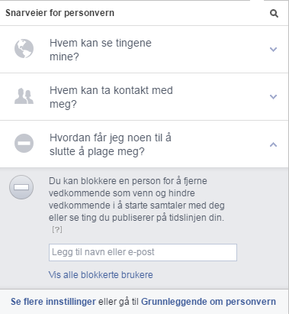
حریم خصوصی و امنیت
3
Notes:
در این قسمت می توانید نام یا آدرس ایمیل شخصی را که دیگر نمی خواهید با او ارتباط داشته باشید وارد کنید. به این می گویند «مسدود کردن» شخص. اما همانطور که گفتم: احتمالاً هرگز نیازی به انجام این کار نخواهید داشت.

Slide 37
Del 4
جستجو و افزودن دوستان

Slide 38
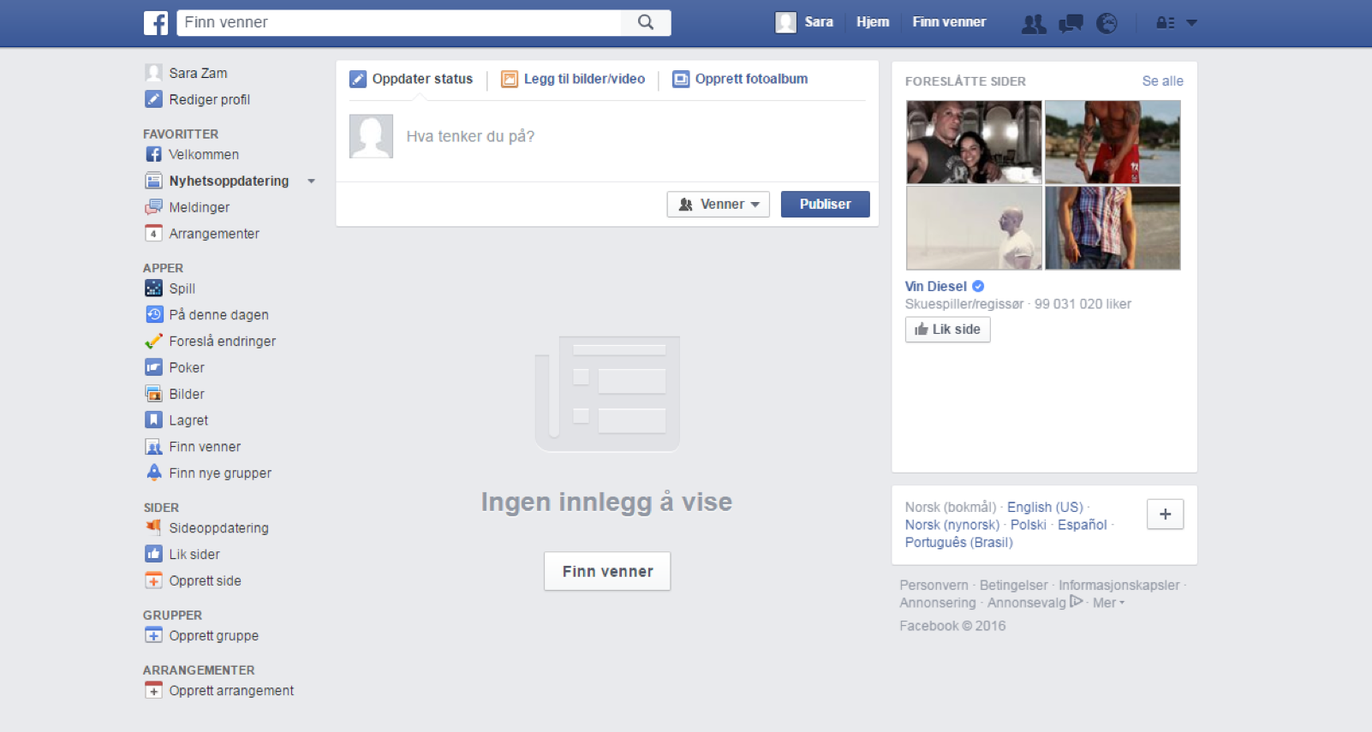
جستجو و افزودن دوستان
4
Notes:
اکثر مردم از فیس بوک برای حفظ ارتباط، اشتراک گذاری عکس ها، اخبار و موارد دیگر با دوستان و آشنایان استفاده می کنند. برای اینکه بتوانید با کسی ارتباط برقرار کنید، باید او را به لیست دوستان خود اضافه کنید.

Slide 39
جستجو و افزودن دوستان
4
Notes:
برای یافتن دوستان خود در فیس بوک، باید آنها را جستجو کنید. اکثر مردم از نام و تصویر پروفایل خود استفاده می کنند تا به راحتی قابل تشخیص باشند. می توانید قسمت جستجو را در بالای صفحه یا در برنامه پیدا کنید. با یک ذره بین کوچک نشان داده شده است. روی قسمت جستجو ضربه بزنید و شروع به تایپ نام شخصی که به دنبال آن هستید، کنید.

Slide 40
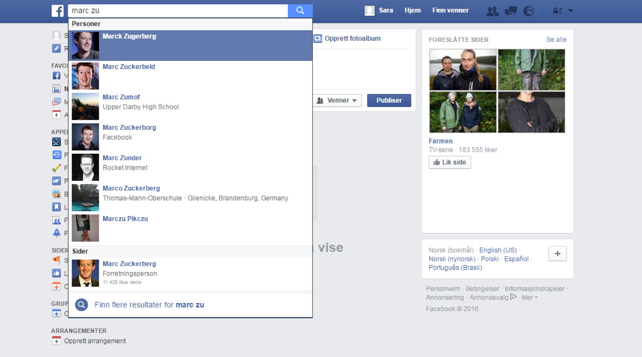
جستجو و افزودن دوستان
4
Notes:
فیس بوک پیشنهاداتی را برای اینکه به دنبال چه کسی بگردید ارائه می دهد. اینها در لیستی در زیر بخش که نوشته می ‌کنید ظاهر می‌شوند. اگر دوست شما در فیس‌ بوک حساب کاربری نداشته باشد، آنها را پیدا نخواهید کرد.
وقتی می بینید که شخص صحیح در لیست ظاهر می شود، روی نام او ضربه بزنید.

Slide 41
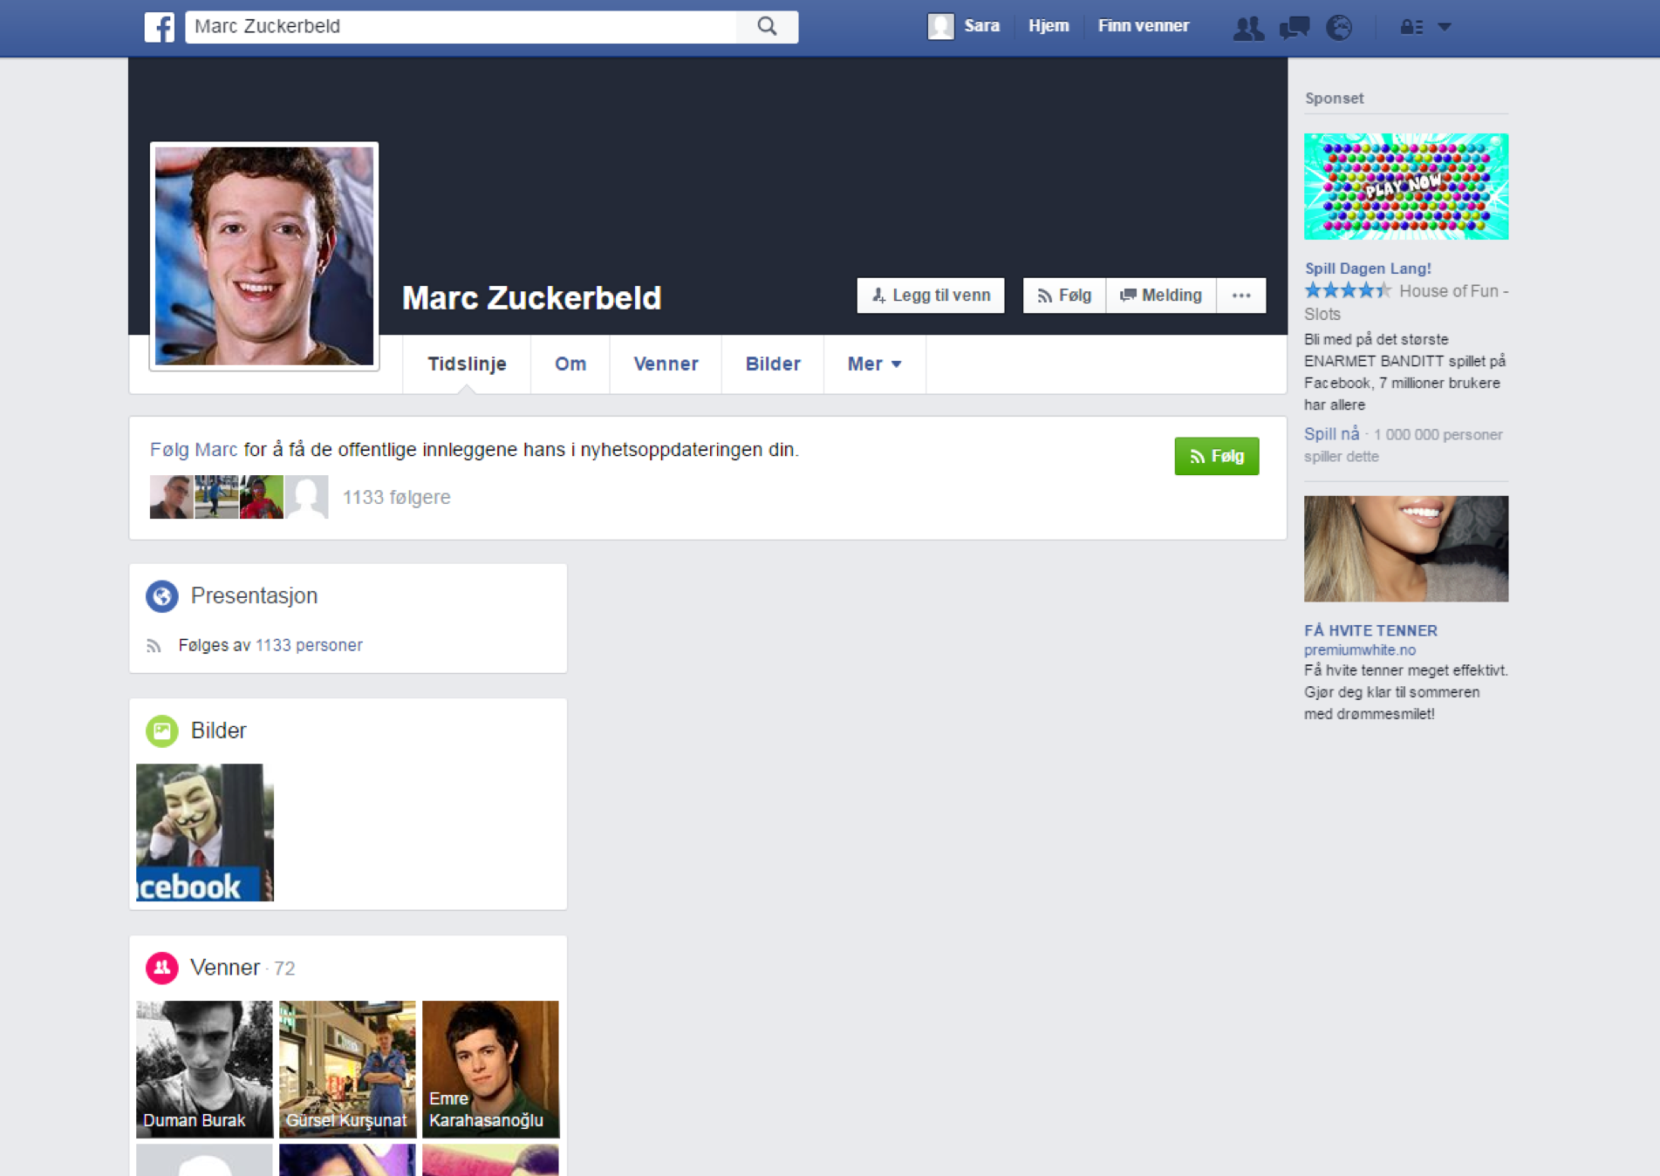
جستجو و افزودن دوستان
4
Notes:
سپس به صفحه فیس بوک یا «پروفایل» این شخص خواهید رسید. این پروفایل اغلب "دیوار" یا "جدول زمانی" نامیده می شود. در ادامه بیشتر در مورد اینکه خط زمانی چیست و چگونه می توان از آن استفاده کرد صحبت خواهیم کرد.

Slide 42
جستجو و افزودن دوستان
4
Notes:
برای افزودن شخص به لیست دوستان خود، روی دکمه «افزودن دوست» ضربه بزنید.
اغلب می توانید دکمه را در بالای صفحه پیدا کنید. عکس یک فرد کوچک و علامت مثبت دارد.

Slide 43
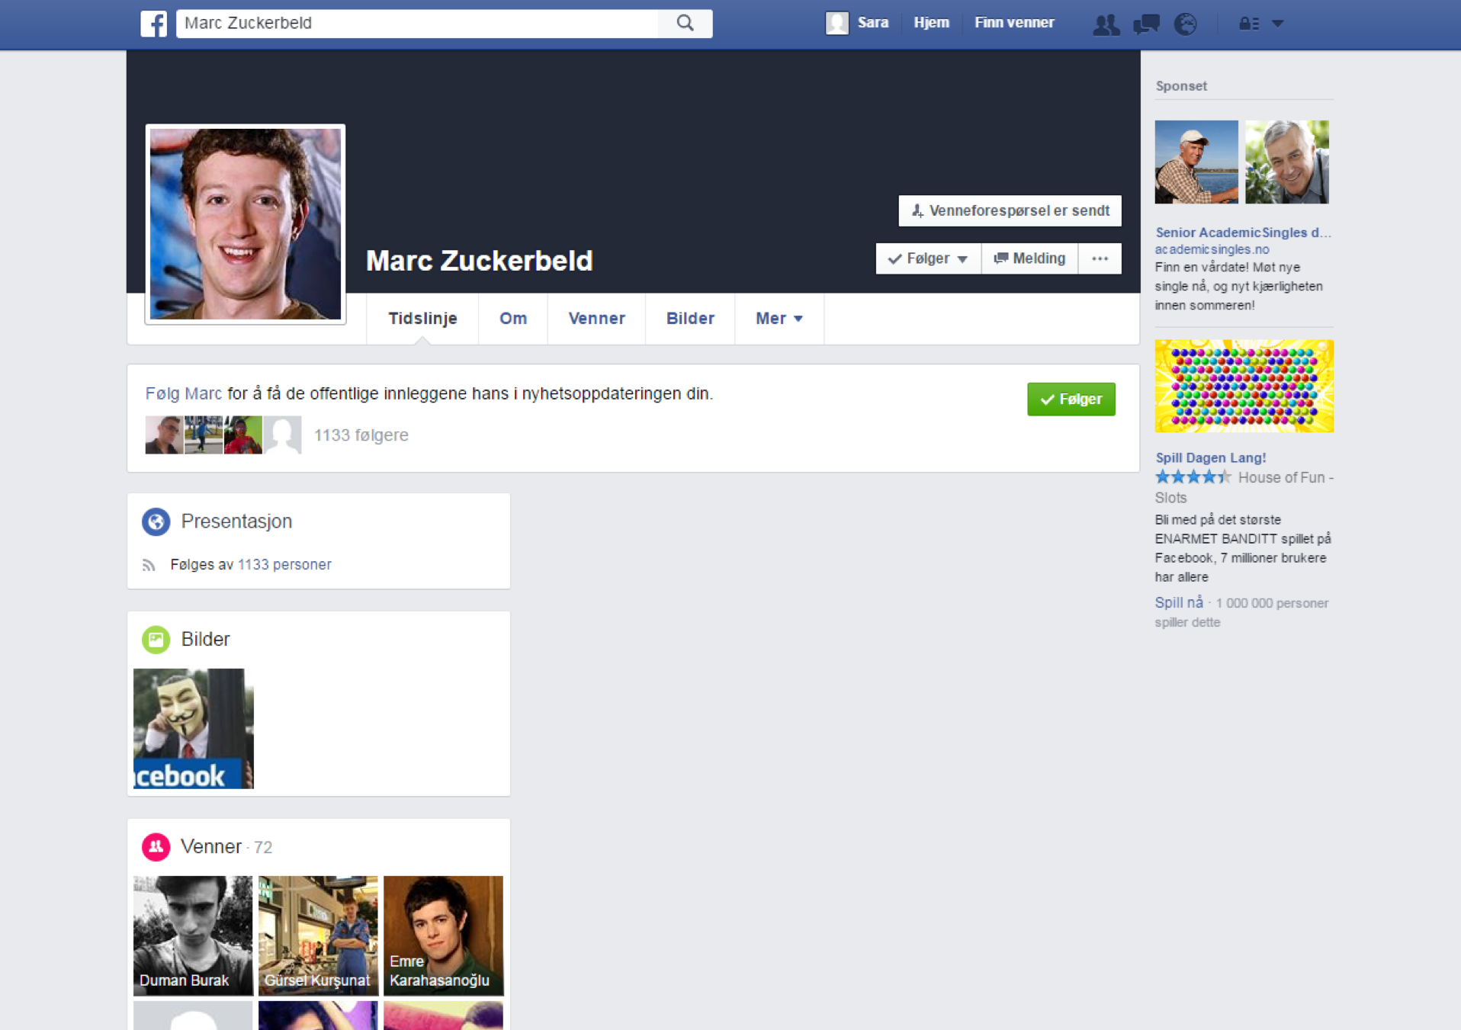
جستجو و افزودن دوستان
4
Notes:
سپس یک درخواست دوستی برای فرد ارسال می‌شود و او می‌تواند درخواست شما را برای دوستی در فیسبوک بپذیرد یا نادیده بگیرد. دیگران نیز ممکن است چنین درخواست هایی را برای شما ارسال کنند.
شما همیشه می توانید انتخاب کنید که آیا می خواهید با کسی ارتباط برقرار کنید یا نه. بعداً بررسی خواهیم کرد که این درخواست های دوستی در کجا ظاهر می شوند.

Slide 44
جستجو و افزودن دوستان
4
Notes:
همچنین امکان جستجوی شرکت ها، مشاغل، موسسات، ورزشگاه ها، تیم ها و موارد دیگر در فیس بوک وجود دارد. شما می توانید این کار را به همان روشی که هنگام جستجوی دوستان انجام می دهید انجام دهید. شروع به نوشتن نام چیزی که به دنبال آن هستید در قسمت بخش جستجو کنید.

Slide 45
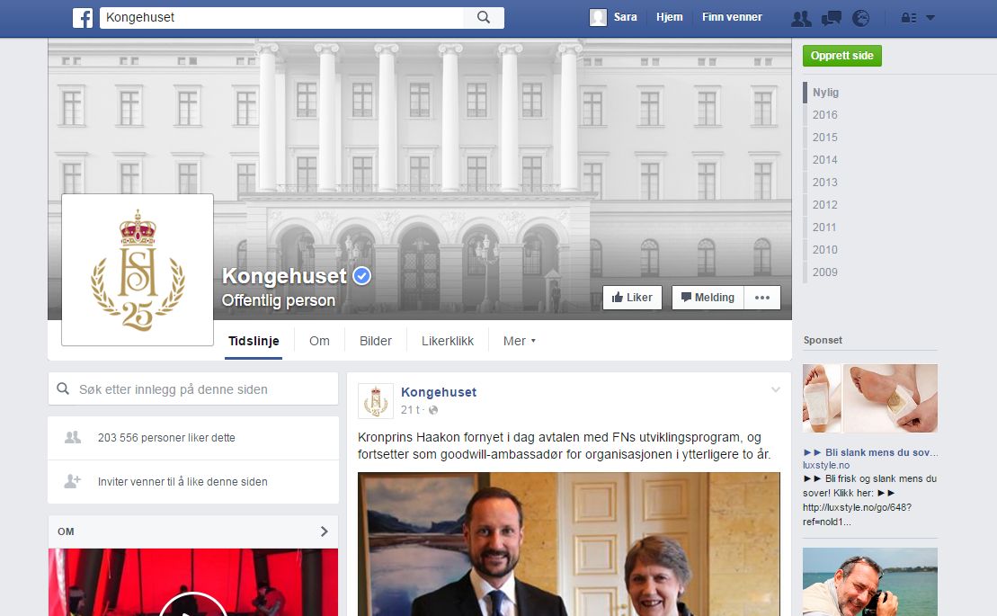
جستجو و افزودن دوستان
4
Notes:
معمولاً نمی ‌توانید با مؤسسات دوست شوید، اما می‌توانید آنها را «لایک» کنید. این کار را با ضربه زدن یا فشار دادن دکمه ‌ای که می ‌گوید «لایک» همراه با تصویری از شست بالا انجام دهید.

Slide 46
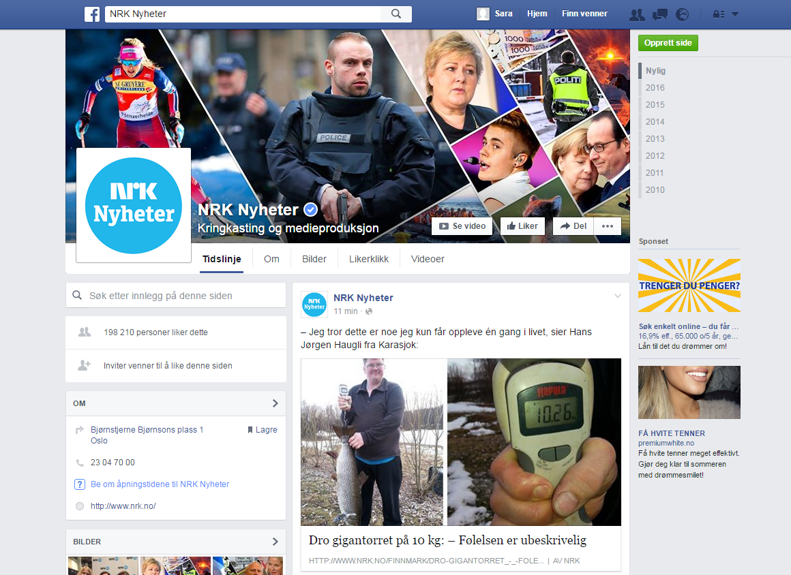
جستجو و افزودن دوستان
4
Notes:
می توان سازمان ها و افراد مختلفی را لایک کرد. وقتی اینها را لایک میکنید، می‌توانید هر زمان که آنها پست می‌کنند، به عنوان مثال اخبار، عکس‌ها، کلیپ‌های ویدیویی و موارد مشابه را ببینید. شما می توانید به تعداد دلخواه چنین مخاطبی در فیس بوک داشته باشید. برخی از آنها دوستان زیادی دارند و صفحات زیادی را "لایک" می کنند، در حالی که برخی دیگر ممکن است فقط خانواده یا همکاران نزدیک خود را دوست باشند.
از همه بخواهید حداقل یک دوست، یکی از اعضای خانواده یا چیز دیگری را با جستجوی آنها در قسمت جستجو پیدا کنند و سپس سعی کنید درخواست دوستی ارسال کنید یا آنها را لایک کنید. ممکن است کمی وقت بگیرد.
اطمینان حاصل کنید که همه کمکی را که نیاز دارند دریافت می کنند و به آنها بگویید که می توانند به یکدیگر کمک کنند. ممکن است بخواهید این قسمت از آموزش را یک بار دیگر در حالی که شرکت کنندگان دوره هر مرحله را دنبال می کنند مرور کنید. می توانید به آنها پیشنهاد دهید که وب سایت شهرداری، کتابخانه محلی یا موارد مشابه را جستجو کنند.

Slide 47
Del 5
جدول زمانی چیست؟

Slide 48
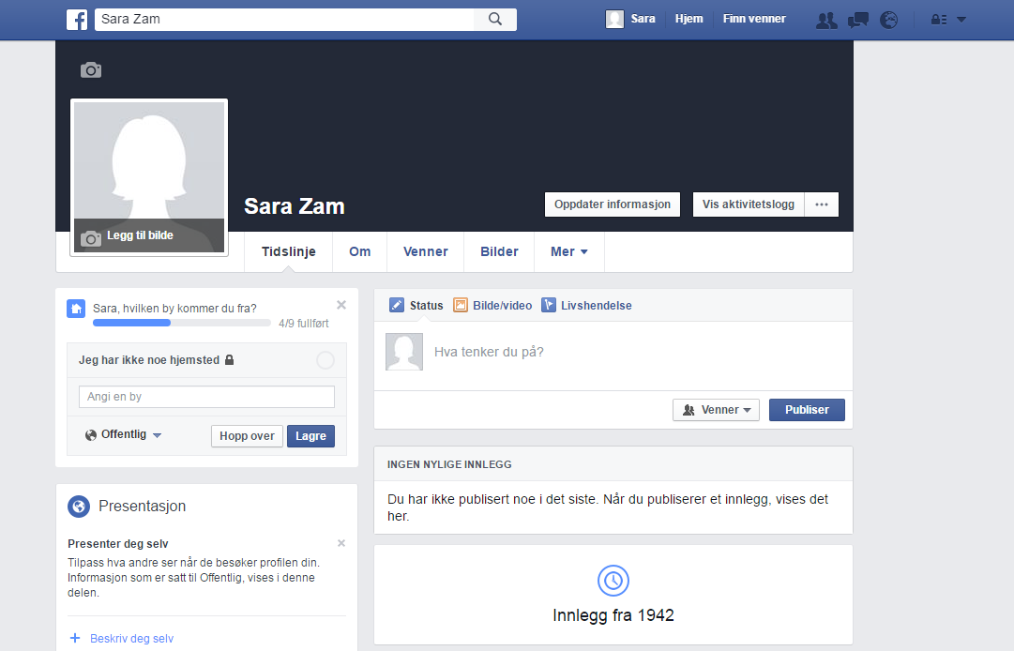
جدول زمانی چیست؟
5
Notes:
همه افراد، مشاغل و سایر افرادی که از فیس بوک استفاده می کنند دارای جدول زمانی هستند. جدول زمانی به عنوان پروفایل کاربر عمل می کند. در اینجا می‌توانید اطلاعاتی درباره شخص یا مؤسسه بیابید و چیزهایی را ببینید که آنها می‌خواهند با دیگران در فیس بوک به اشتراک بگذارند. اینکه چقدر می توانید ببینید بستگی به دوست بودن شما و تنظیمات حریم خصوصی دارد. برخی انتخاب می کنند که چیزهای زیادی را به اشتراک بگذارند، در حالی که برخی دیگر خیلی کم را به اشتراک می گذارند.

Slide 49

جدول زمانی چیست؟
5
Notes:
اگر روی نام خود در نوار منو ضربه بزنید، جدول زمانی خود را خواهید دید. اگر قبلاً پروفایل فیس بوک نداشتید، هنوز چیز زیادی در آن وجود نخواهد داشت، اما در نهایت می توانید تصاویر، پیوندهایی به مطالب خواندنی جالب یا ویدیوهای خنده دار را در صورت تمایل پست کنید. همچنین در صورت تمایل می توانید اطلاعات بیشتر و تصویری از خود اضافه کنید.
اگر از برنامه استفاده می کنید، باید دوباره روی نماد منو ضربه بزنید. در بالای لیستی که ظاهر می شود نام خود را خواهید دید. روی این ضربه بزنید تا به جدول زمانی خود برسید.

Slide 50
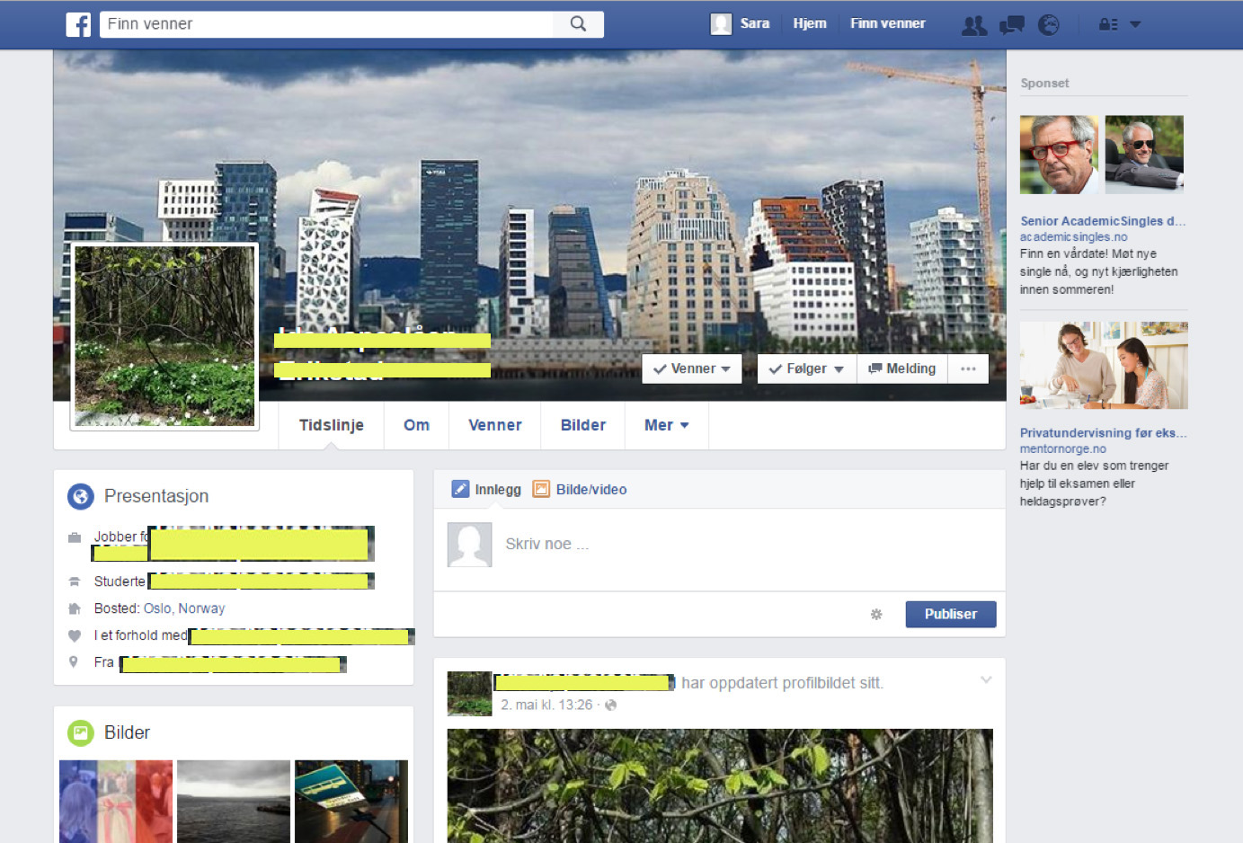
جدول زمانی چیست؟
5
Notes:
اگر به جدول زمانی هر یک از افرادی که به عنوان دوست یا لایک اضافه کرده‌اید بروید، می‌توانید ببینید که چه چیزی در خط زمانی خود پست کرده‌اند. فردی را که می خواهید جدول زمانی او را در نوار جستجو ببینید پیدا کنید و روی نام او ضربه بزنید. برای مشاهده بیشتر جدول زمانی را به پایین کش کنید.

Slide 51
جدول زمانی چیست؟
5
Notes:
در صورت تمایل می توانید در جدول زمانی سایر کاربران نیز چیزی بنویسید. سپس باید از بخش استفاده کنید که در آن نوشته شده است، "چیزی بنویس..."، اما به یاد داشته باشید که هر چیزی که در جدول زمانی نوشته شده است توسط دیگرانی که با آن فرد در تماس هستند قابل مشاهده است. اینجا جایی برای ارسال پیام خصوصی نیست. اگر می خواهید پیام یا چیز دیگری ارسال کنید که فقط یکی از دوستان شما باید آن را ببیند، باید یک "چت" را باز کنید.

Slide 52
Del 6
چت با پیام رسان

Slide 53
چت با پیام رسان
6
Notes:
برای ارسال پیامی که فقط یک دوست خاص فیس بوک آن را ببیند، باید با آنها چت کنید. چت کردن تقریباً مانند ارسال یک پیام متنی است و شما کنترول بیشتری روی اینکه چه کسی می تواند آنچه را که می نویسید ببیند، دارید تا اینکه بخواهید در جدول زمانی آنها بنویسید.
برای چت کردن با یک دوست، به جدول زمانی فیس بوک آنها بروید و دکمه ای را پیدا کنید که می گوید "پیام" و تصویری از حباب گفتار. برای شروع چت روی دکمه ضربه بزنید.
اگر از اپلیکیشن فیسبوک در تلفن هوشمند یا تبلت خود استفاده می کنید و قبلا چت نکرده اید، به شما گفته می شود که باید اپلیکیشنی به نام «پیام رسان» را دانلود کنید. در تلفن های هوشمند و تبلت ها باید این برنامه را داشته باشید تا بتوانید در فیس بوک چت کنید.
صبر کنید تا همه کسانی که نیاز به دانلود پیام رسان دارند قبل از ادامه این کار را انجام دهند.

Slide 54
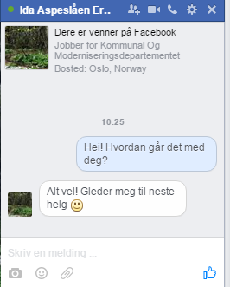
چت با پیام رسان
6
Notes:
هنگام استفاده از مرورگر، چت در یک صندوق کوچک در پایین سمت راست در یک پنجره جداگانه باز می شود. هنگام استفاده از برنامه، چت در برنامه دیگری به نام «پیام رسان» باز می شود. این به طور خودکار اتفاق می افتد و کل صفحه را پوشش می دهد.

Slide 55
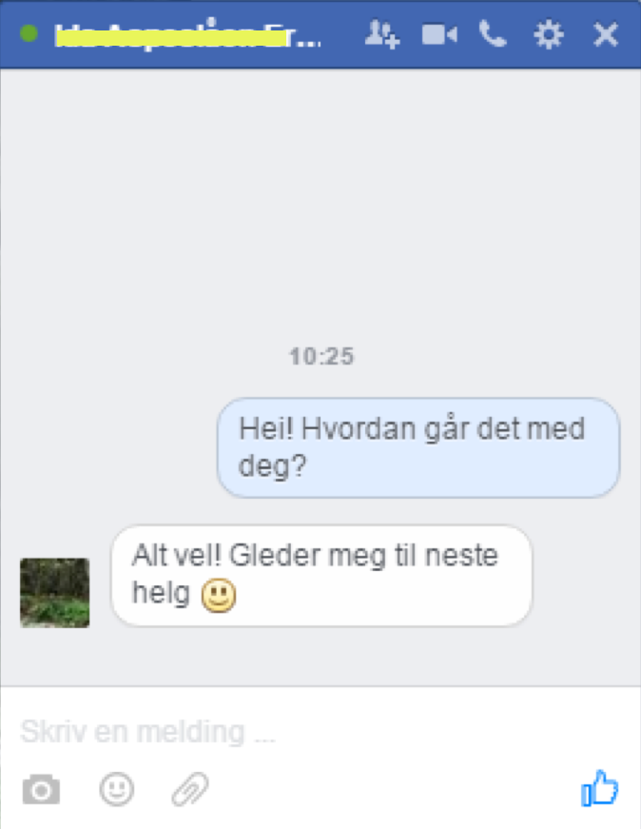
چت با پیام رسان
6
Notes:
چت تمام پیام های بین شما و شخصی که با او چت می کنید را نمایش می دهد. آنچه ارسال می کنید در سمت راست و آنچه دوست شما می نویسد در سمت چپ ظاهر می شود.
برای نوشتن یک پیام، فضای سفید در پایین چت را فشار دهید که در آن نوشته شده است: "پیام نوشته کنید...".

Slide 56
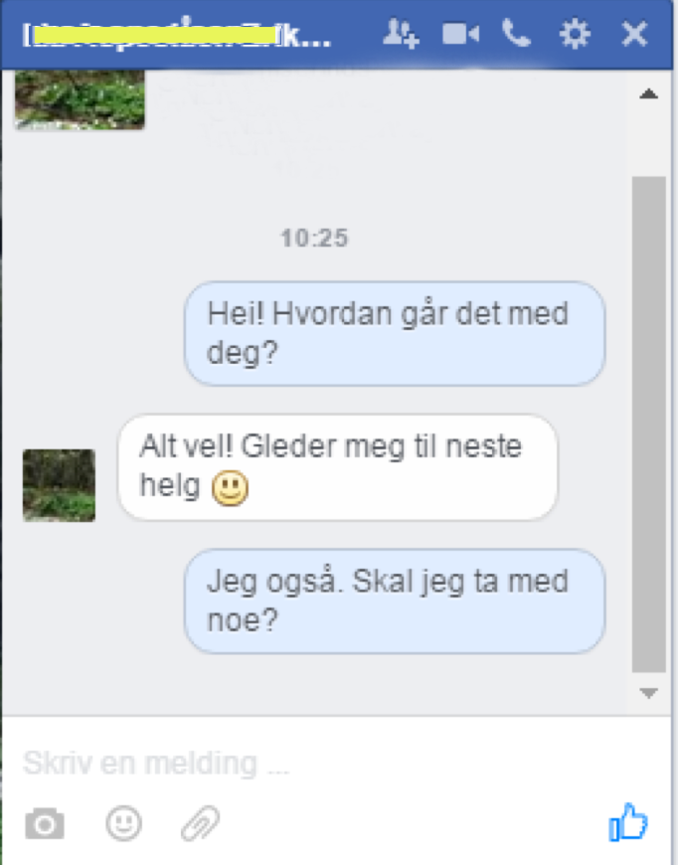


چت با پیام رسان
6
Enter
Notes:
هنگامی که آنچه می خواهید بگویید را نوشتید، برای ارسال پیام، "ارسال" را روی صفحه کلید فشار دهید.

Slide 57

چت با پیام رسان
6
Notes:
هنگام استفاده از برنامه، روی تصویر تیر یا طیاره کاغذی کوچکی که در کنار آنچه نوشته ‌اید ظاهر می ‌شود ضربه بزنید.

Slide 58
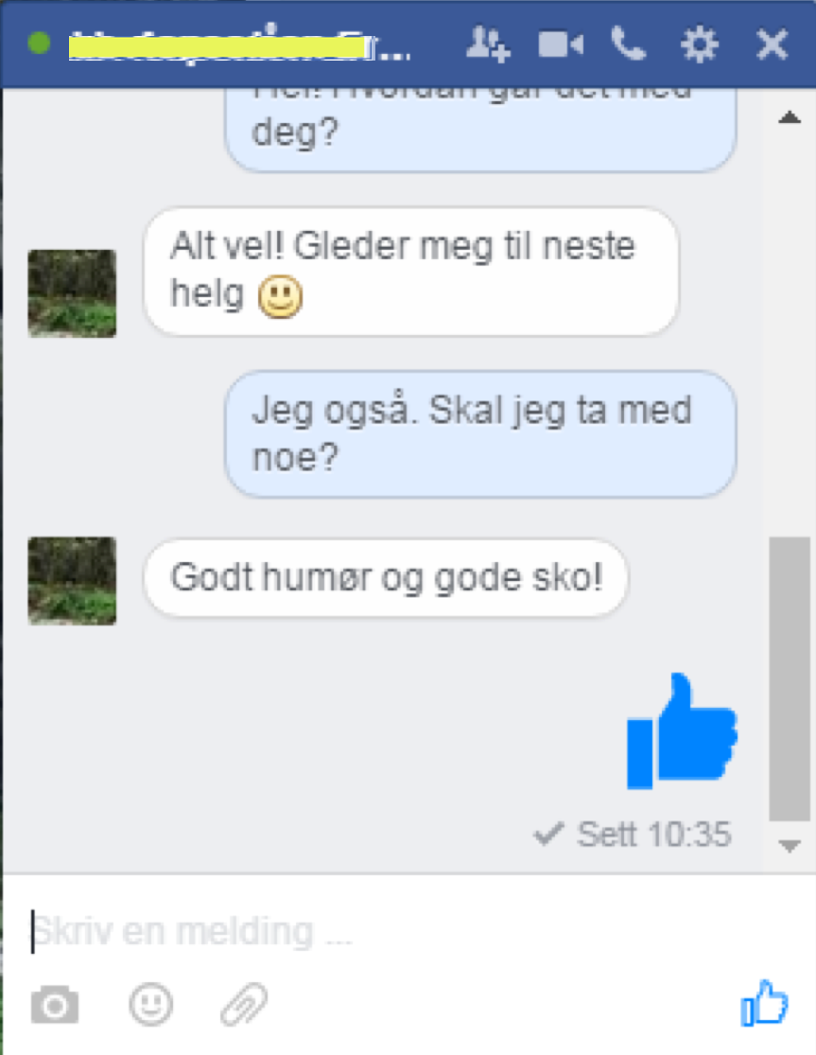
چت با پیام رسان
6
Notes:
"انگشت شصت" یا "پسند" نمادی است که اغلب در فیس بوک استفاده می شود. این می تواند به این معنی باشد که شما چیزی را دوست دارید، موافق هستید، یا متوجه شده اید که آن شخص چه گفته است. همچنین می توانید از نماد در چت استفاده کنید. آن را در پایین سمت راست خواهید یافت.

Slide 59
چت با پیام رسان
6
Notes:
در نهایت می‌توانید تصاویر، ایموجی ها یا اسناد را در چت اضافه کنید، اما در طول این دوره به آن نمی ‌پردازیم. آن را با کسی که می‌ شناسید که کمی درباره فیس ‌بوک می‌داند امتحان کنید، یا با کسی که امروز در اینجا در این دوره شرکت دارد تمرین کنید.

Slide 60
چت با پیام رسان
6
Notes:
همچنین خوب است بدانید که می‌توانید افراد بیشتری را به یک چت اضافه کنید، یک تماس ویدیویی باز کنید، از چت برای برقراری تماس و غیره استفاده کنید. این گزینه ها را با استفاده از نمادهایی که در اینجا می بینید جستجو کنید. تمام نمادها را می توان در تبلت ها و تلفن های هوشمند نیز یافت. آنها دقیقاً یکسان به نظر می رسند اما در مکان های کمی متفاوت در پنجره قرار دارند.

Slide 61
Del 7
لایک کنید، نظر بدهید و به اشتراک بگذارید

Slide 62
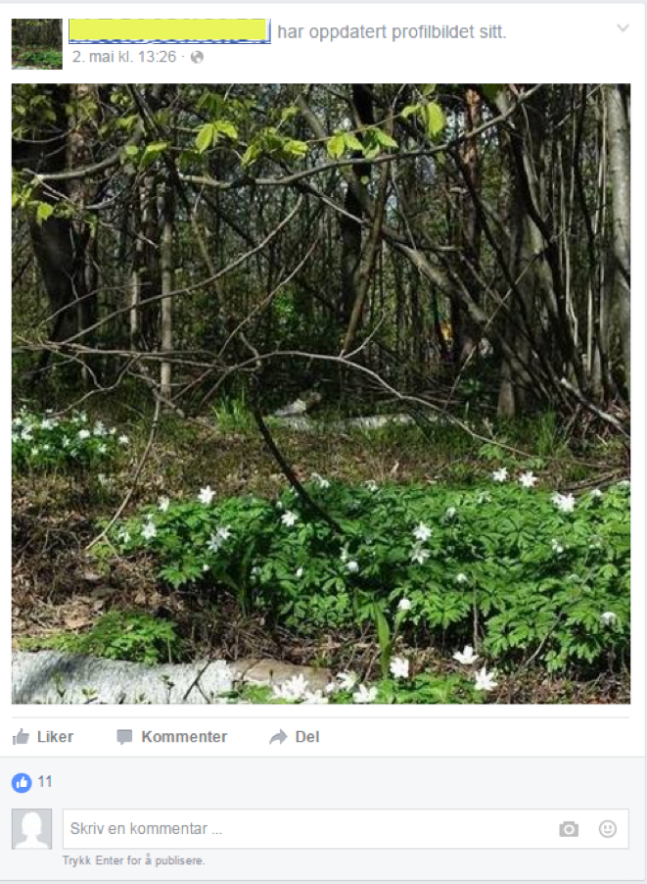
لایک کنید، نظر بدهید و به اشتراک بگذارید
7
Notes:
فیس بوک همچنین این امکان را برای شما فراهم می کند تا عکس ها، نظرات، مقالات و سایر مواردی را که دوستان، سازمان ها، مشاغل و دیگران در فیس بوک پست کرده اند، بازخورد و ارسال کنید.

Slide 63
لایک کنید، نظر بدهید و به اشتراک بگذارید
7
Notes:
عملکرد های این مورد را می توان در زیر، یا در برخی موارد در کنار تصویر، نظر یا مقاله یافت. اینها "لایک"، "کامنت" و "اشتراک گذاری" نامیده می شوند و دارای نمادهایی هستند که به راحتی قابل تشخیص هستند. وقتی چیزی را می‌بینید که می‌خواهید به آن واکنش نشان دهید تا سایر کاربران آن را ببینند، می‌توانید انتخاب کنید که از یک یا چند مورد از این عملکرد ها استفاده کنید.

Slide 64
لایک کنید، نظر بدهید و به اشتراک بگذارید
7
Notes:
عملکرد "لایک" راهی سریع برای ارائه بازخورد به فرستنده است. به عنوان یک دست با شست بالا ظاهر می شود.

Slide 65
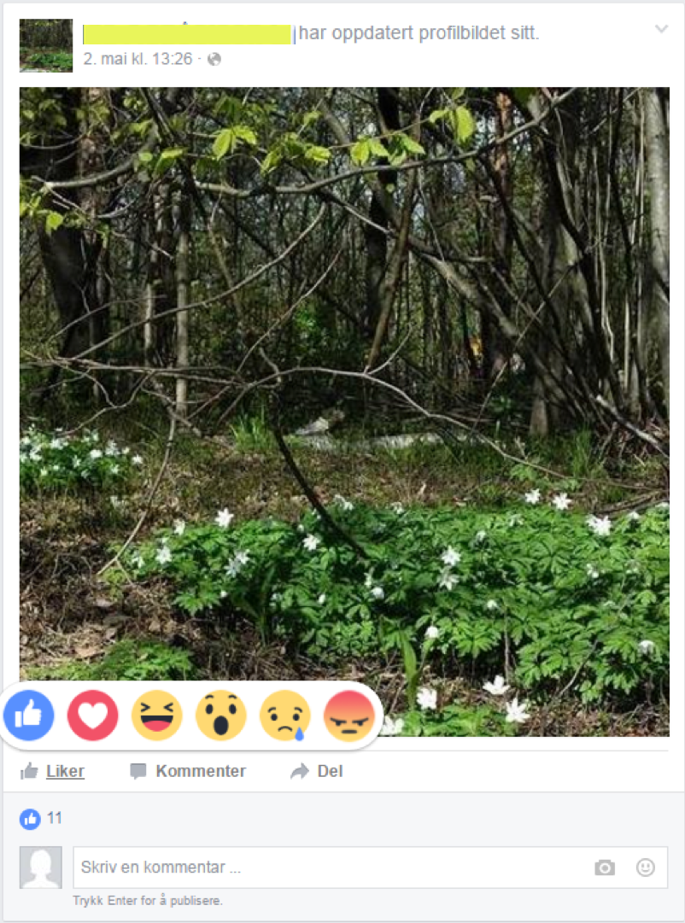
لایک کنید، نظر بدهید و به اشتراک بگذارید
7
Notes:
اگر از کمپیوتر استفاده می کنید، نشانگر ماوس خود را روی دکمه «لایک» نگه دارید و نمادهای مختلفی ظاهر می شوند. در تبلت ها و تلفن های هوشمند، انگشت خود را روی لایک قرار دهید و فشار دهید تا نمادها ظاهر شوند.
سپس می‌توانید علامت یا ایموجی های را که واکنش شما را نسبت به آنچه به اشتراک گذاشته شده است نشان دهید یا کلیک کنید. می‌توانید از میان «شست بالا»، «قلب»، «خنده»، «غافلگیر/شوک»، «غمگین» یا «خشمگین/عصبانی/برانگیخته» یا موارد دیگر انتخاب کنید.
بسیاری از افراد از شست بالا استفاده می کنند. به استفاده از این علامات «لایک کردن» عکس، مقاله یا نظر گفته می شود.

Slide 66
لایک کنید، نظر بدهید و به اشتراک بگذارید
7
Notes:
همچنین این امکان وجود دارد که نظرات خود را در مورد عکس ها و سایر مواردی که در فیس بوک ارسال می شود نوشته کنید.
برای نظر دادن، یا روی دکمه ای که می گوید "نظر" ضربه بزنید یا…

Slide 67
لایک کنید، نظر بدهید و به اشتراک بگذارید
7
Notes:
... بخشی را فشار دهید که در آن نوشته شده «نظر بنویسید».

Slide 68
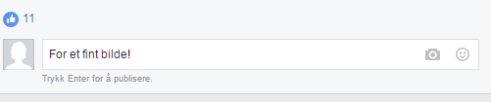

لایک کنید، نظر بدهید و به اشتراک بگذارید
7
Enter
Go
Return
Notes:
نظر خود را نوشته کنید اگر از کمپیوتر دسکتاب یا لپ تاپ استفاده می کنید، برای پایان دادن به نظر و انتشار آن، «وارد کردن» را فشار دهید. سپس زیر عکس یا پستی که برای نظر دادن روی آن انتخاب کرده اید ظاهر می شود.

Slide 69
لایک کنید، نظر بدهید و به اشتراک بگذارید
7
Notes:
اگر از تبلت یا تلفن هوشمند استفاده می‌کنید، روی نمادی که شبیه تیر یا طیاره کاغذی کوچک است ضربه بزنید تا آن را منتشر کنید (این نماد همان نمادی است که هنگام چت استفاده می‌شود).

Slide 70
لایک کنید، نظر بدهید و به اشتراک بگذارید
7
Notes:
همچنین می‌توانید عکس یا پستی را که شخص دیگری منتشر کرده است به اشتراک بگذارید. برای انجام این کار، روی دکمه "اشتراک گذاری" ضربه بزنید.

Slide 71
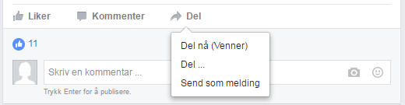
لایک کنید، نظر بدهید و به اشتراک بگذارید
7
Notes:
سپس سه گزینه ظاهر می شود. اکنون همه آنها را مرور خواهیم کرد.

Slide 72
لایک کنید، نظر بدهید و به اشتراک بگذارید
7
Notes:
اگر گزینه هم ‌اکنون اشتراک‌ گذاری (دوستان) را انتخاب کنید، تصویر یا پست در جدول زمانی فیسبوک شما ظاهر می‌شود تا دوستان تان بتوانند آن را در آنجا ببینند.

Slide 73
لایک کنید، نظر بدهید و به اشتراک بگذارید
7
Notes:
اگر گزینه "اشتراک گذاری ..." را انتخاب کنید، یک پنجره جدید ظاهر می شود.

Slide 74
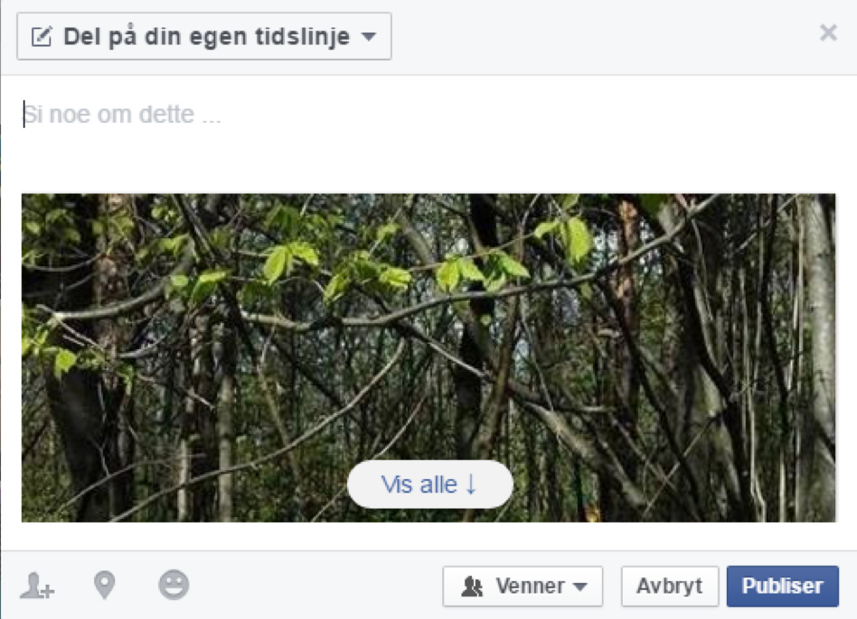
لایک کنید، نظر بدهید و به اشتراک بگذارید
7
Notes:
در اینجا شما این گزینه را خواهید داشت که چیزی را در قسمت "در این باره چیری بگویید..." نوشته کنید.

Slide 75
لایک کنید، نظر بدهید و به اشتراک بگذارید
7
Notes:
اگر سپس دکمه "انتشار" را فشار دهید، پست و نظری که وارد کرده اید در جدول زمانی فیس بوک شما قرار می گیرد.

Slide 76
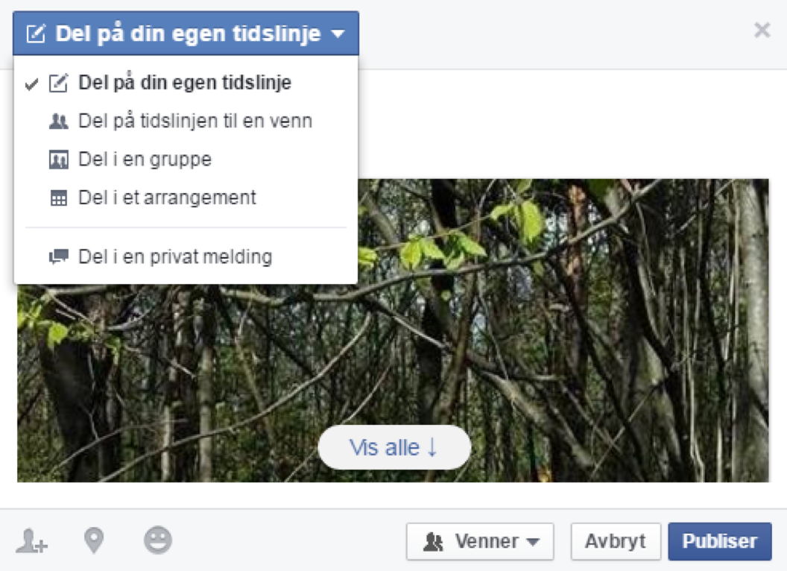
لایک کنید، نظر بدهید و به اشتراک بگذارید
7
Notes:
اگر می‌خواهید عکس یا پستی را در صفحه‌ای غیر از صفحه خود پست کنید، می‌توانید این کار را با ضربه زدن روی فهرست منوی در بالای پنجره انجام دهید، جایی که اکنون می‌گوید: «در جدول زمانی خود به اشتراک بگذارید». با این کار چندین گزینه اشتراک گذاری ظاهر می شود.

Slide 77
لایک کنید، نظر بدهید و به اشتراک بگذارید
7
Notes:
می توانید انتخاب کنید که در جدول زمانی (دیوار) یک دوست، در یک گروه یا در یک رویداد به اشتراک بگذارید. روی گزینه مورد نظر ضربه بزنید. در این مثال، ما انتخاب می کنیم تا چیزی را در جدول زمانی یک دوست به اشتراک بگذاریم.

Slide 78
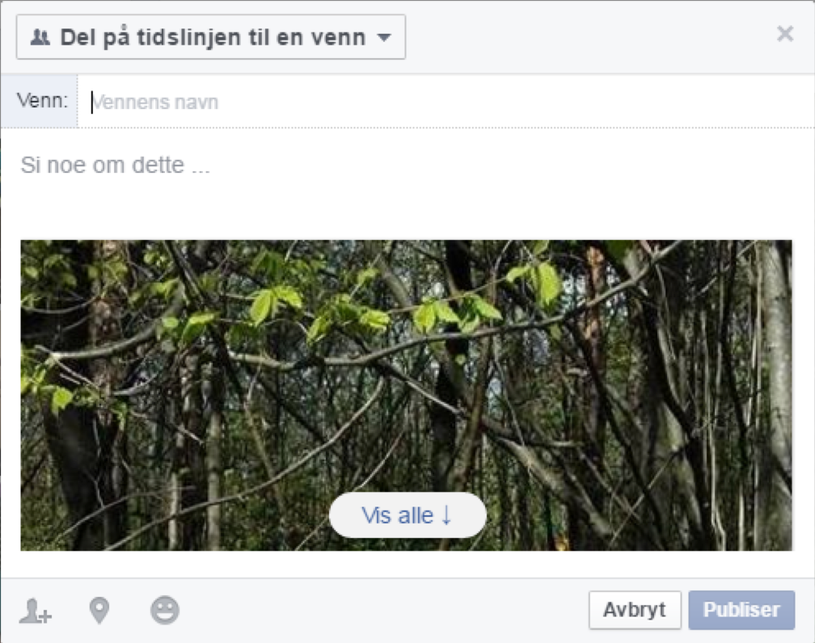
لایک کنید، نظر بدهید و به اشتراک بگذارید
7
Notes:
پنجره ای که ظاهر می شود صرف نظر از اینکه کدام گزینه را انتخاب می کنید تقریباً یکسان به نظر می رسد. ابتدا از شما خواسته می شود نام دوست، گروه یا رویدادی را که می خواهید با آن به اشتراک بگذارید وارد کنید. این را در قسمت "نام" وارد کنید. در صورت تمایل می توانید چندین نام وارد کنید.

Slide 79
لایک کنید، نظر بدهید و به اشتراک بگذارید
7
Notes:
در اینجا، همچنین می‌توانید انتخاب کنید که یک پیام کوچک یا نظر قبل از اشتراک‌گذاری نوشته کنید.

Slide 80
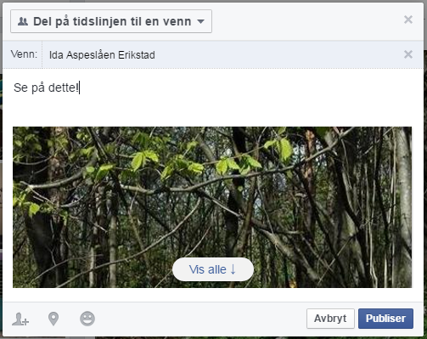
لایک کنید، نظر بدهید و به اشتراک بگذارید
7
Notes:
هنگامی که تمام گیرندگان مورد نظر خود را وارد کردید و احتمالاً یک نظر نوشتید، می توانید "انتشار" را فشار دهید.

Slide 81
لایک کنید، نظر بدهید و به اشتراک بگذارید
7
Notes:
آخرین گزینه ای که می توانید انتخاب کنید «ارسال به عنوان پیام» است. اگر این را فشار دهید، پنجره ‌ای باز می‌شود که شبیه به پنجره ‌ای است که هنگام اشتراک ‌گذاری در یک جدول زمانی، گروه یا موارد مشابه مشاهده می‌کنید. وقتی "انتشار" را فشار دهید، پیام، پست یا تصویر در یک پنجره چت ظاهر می شود (درست مانند یک چت معمولی). محتوا فقط به شخص یا افرادی که انتخاب می کنید با آنها به اشتراک بگذارید نشان داده می شود. در اینجا آنها می توانند درباره آنچه به اشتراک گذاشته اید بازخورد ارسال کنند و شما می توانید مکالمه را به عنوان یک چت معمولی ادامه دهید.

Slide 82
Del 8
درباره نوار منو بیشتر بیاموزید

Slide 83
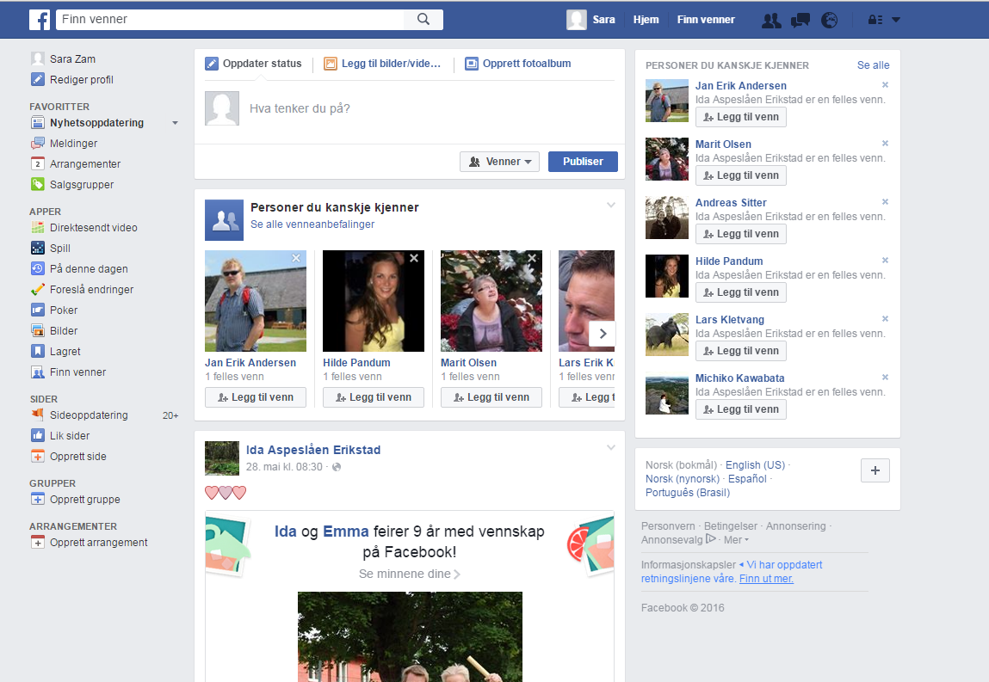
درباره نوار منو بیشتر بیاموزید
8
Notes:
نوار منوی فیس بوک نوار بالای صفحه است. هنگامی که از فیس بوک در کمپیوتر خود استفاده می کنید، آبی است، اما زمانی که از برنامه فیس بوک در تبلت یا تلفن هوشمند استفاده می کنید، ممکن است کمی متفاوت به نظر برسد.

Slide 84
درباره نوار منو بیشتر بیاموزید
8
Notes:
در برخی مکان‌ها، منو به گونه‌ ای تقسیم می‌ شود که برخی از عملکردها در بالا و برخی در پایین نمایشگر ظاهر می‌شوند. اکثر عملکرد ها و مهمترین آنها صرف نظر از اینکه از مرورگر یا برنامه استفاده می کنید در دسترس هستند، اگرچه هنگام استفاده از برنامه گزینه های کمی کمتر خواهید داشت.

Slide 85
درباره نوار منو بیشتر بیاموزید
8
Notes:
ما قبلاً در مورد قسمت جستجو یاد گرفته ایم. این جایی است که شما دوستان، گروه ها، رویدادها و غیره را جستجو می کنید.

Slide 86
درباره نوار منو بیشتر بیاموزید
8
Notes:
در سمت راست نوار منو که در کمپیوتر ظاهر می شود، سه گزینه منو وجود دارد. ما نگاهی دقیق تر به این موارد خواهیم داشت و خواهیم دید که در کجا می توانید آنها را در برنامه نیز پیدا کنید.

Slide 87

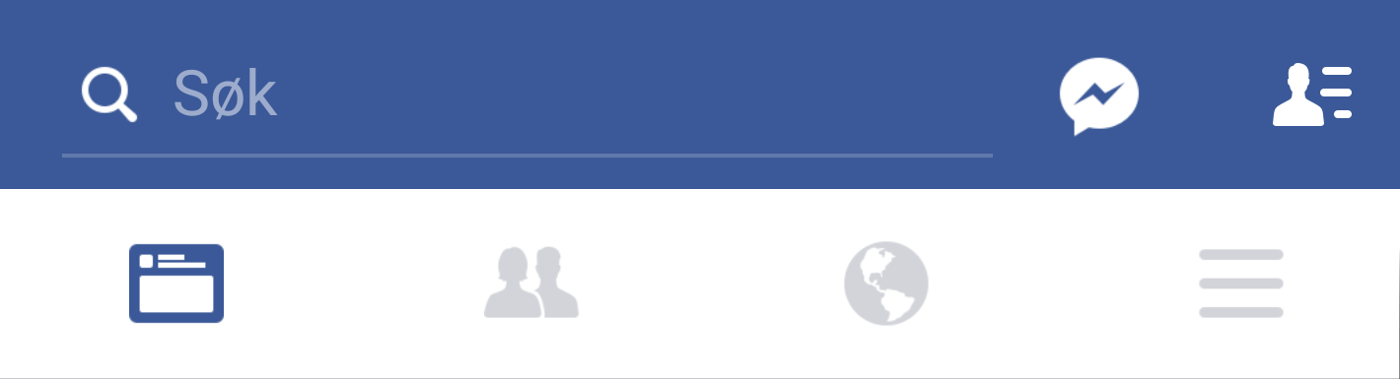
درباره نوار منو بیشتر بیاموزید
8
Notes:
اولین گزینه منو عکس و نام پروفایل شما را نشان می دهد. اگر این را فشار دهید، بلا فاصله شما را به دیوار/جدول زمانی خود می برد.

Slide 88
درباره نوار منو بیشتر بیاموزید
8
Notes:
برای یافتن این گزینه منو در برنامه، نماد منو (سه خط افقی) را فشار دهید. سپس یک لیست طولانی ظاهر می شود که بسیاری از مواردی که همیشه در هنگام استفاده از فیس بوک در مرورگر قابل مشاهده است را نشان می دهد، اما وقتی از برنامه در تلفن های هوشمند و تبلت ها استفاده می کنید، برای ایجاد فضای بیشتر حذف شده است.

Slide 89
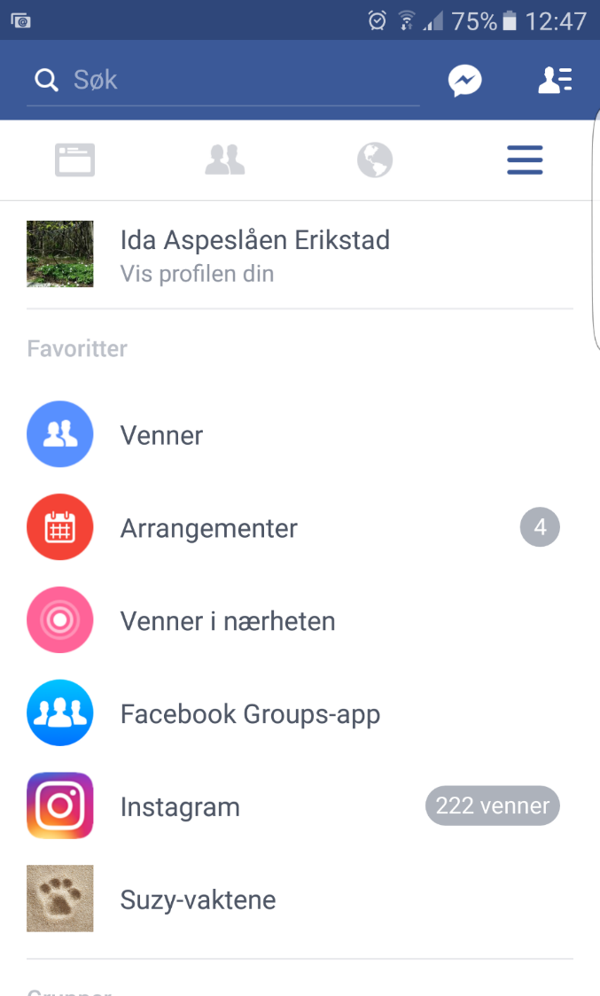
درباره نوار منو بیشتر بیاموزید
8
Notes:
سپس یک لیست طولانی ظاهر می شود که بسیاری از مواردی که همیشه در هنگام استفاده از فیس بوک از طریق مرورگر قابل مشاهده است را نشان می دهد، اما زمانی که از برنامه در تلفن های هوشمند و تبلت ها استفاده می کنید، برای ایجاد فضای بیشتر حذف شده است.

Slide 90
درباره نوار منو بیشتر بیاموزید
8
Notes:
در بالای نوار منو، عکس پروفایل و نام شما ظاهر می شود. روی آن ضربه بزنید تا به جدول زمانی خود بروید.

Slide 91
درباره نوار منو بیشتر بیاموزید
8
Notes:
بازگشت به مرورگر.
اگر جایی را فشار دهید که "صفحه اصلی" نوشته شده است، شما را به نمای کلی اخبار می برد. این همان چیزی است که هنگام ورود به فیس بوک ظاهر می شود و به طور مداوم تغییر می کند تا به شما نشان دهد دوستان، ورزشگاه ها و سازمان های شما چه چیزهایی را به اشتراک می گذارند و در مورد آن نظر می دهند، اخبار منتشر می کنند و غیره.
در برنامه، این عملکرد با یک نماد نمایش داده می شود. تصویری از یک صفحه نمایش کوچک. اگر این را فشار دهید، به نمای کلی اخبار منتقل می شوید.

Slide 92
درباره نوار منو بیشتر بیاموزید
8
Notes:
عملکرد "یافتن دوستان" فقط در مرورگر موجود است. اگر این را فشار دهید، لیستی از کاربرانی که فیس بوک فکر می کند ممکن است بشناسید دریافت خواهید کرد. در صورت تمایل می توانید افرادی را از این لیست به عنوان دوستان فیسبوک خود اضافه کنید. شما مجبور نیستید از این عملکرد استفاده کنید، زیرا جستجوی دوستان در قسمت جستجو و سپس افزودن آنها به همان خوبی کار می کند. اگر عملکرد "یافتن دوستان" را در برنامه فیس بوک دریافت نکردید، باید به صورت دستی جستجو کنید.

Slide 93
درباره نوار منو بیشتر بیاموزید
8
Notes:
سه گزینه منوی بعدی که به آنها نگاه خواهیم کرد عبارتند از: «درخواست‌های دوست»، «پیام‌ها» و «اعلان‌ها».

Slide 94

درباره نوار منو بیشتر بیاموزید
8
Notes:
این عملکرد ها فقط با نماد ها مشخص می شوند. هنگام استفاده از مرورگر، اینها در نوار منو در کنار یکدیگر قرار دارند و به رنگ آبی تیره هستند. نمادها در برنامه یکسان هستند، اگرچه در بالا یا پایین تصویر به این بستگی دارد که از تلفن هوشمند یا تبلت استفاده می کنید.
چیزی که در مورد این سه مورد خاص است این است که هر بار که اتفاق جدیدی در کتگوری رخ می دهد، یک عدد کوچک در مربع سرخ در کنار نماد ظاهر می شود. اغلب اوقات صدایی را به طور همزمان می شنوید، درست مانند زمانی که یک پیام متنی در تلفن خود دریافت می کنید.

Slide 95
درباره نوار منو بیشتر بیاموزید
8
Notes:
اولین کتگوری که به آن نگاه خواهیم کرد «درخواست های دوست» نام دارد. وقتی شخصی از شما درخواست دوستی می‌کند، یا درخواست دوستی که برای شخص دیگری ارسال کرده‌اید پذیرفته می‌شود، یک عدد در مربع سرخ در اینجا ظاهر می‌شود.

Slide 96

درباره نوار منو بیشتر بیاموزید
8
Notes:
هنگامی که شخصی از شما درخواست دوستی می کند، یا درخواست دوستی که برای شخص دیگری ارسال کرده اید پذیرفته می شود، یک عدد در مربع سرخ در اینجا ظاهر می شود. اگر نماد را فشار دهید، لیستی ظاهر می شود که به شما نشان می دهد چه اتفاقی افتاده است و به شما این امکان را می دهد که درخواست دوستی را بپذیرید یا رد کنید.

Slide 97
درباره نوار منو بیشتر بیاموزید
8
Notes:
دسته بعدی «پیام ها» است.

Slide 98

درباره نوار منو بیشتر بیاموزید
8
Notes:
در اینجا نیز اگر از آخرین باری که وارد سیستم شده اید اتفاقی افتاده باشد، یک مربع سرخ با یک عدد ظاهر می شود.

Slide 99
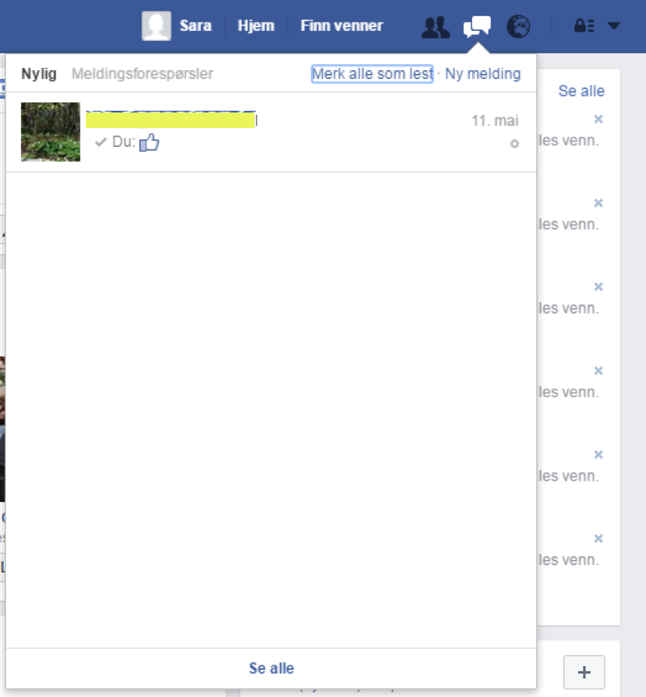
درباره نوار منو بیشتر بیاموزید
8
Notes:
اگر نماد را فشار دهید، لیستی از مکالماتی که داشته اید دریافت خواهید کرد. جدیدترین ها در بالا ظاهر می شوند. برای ادامه روی یکی از مکالمات موجود در لیست ضربه بزنید تا در پنجره چت باز شود.

Slide 100
درباره نوار منو بیشتر بیاموزید
8
Notes:
نماد سوم "اعلان ها" است. این عملکرد ها انواع دیگری را که در فیس بوک اتفاق می افتد و شما را درگیر می کند گزارش می دهد. این می تواند یک دعوت برای پیوستن به یک رویداد یا یک گروه، اعلانی باشد که فردی پست کرده است یا نظر داده است یا چیزی را در جدول زمانی شما پسندیده است، اعلانی مبنی بر اینکه شخصی که می شناسید تولد دارد و بسیاری موارد دیگر.

Slide 101

درباره نوار منو بیشتر بیاموزید
8
Notes:
درست مانند دو کتگوری دیگر، زمانی که اعلان های جدیدی برای شما وجود دارد، یک عدد در یک مربع سرخ ظاهر می شود.

Slide 102
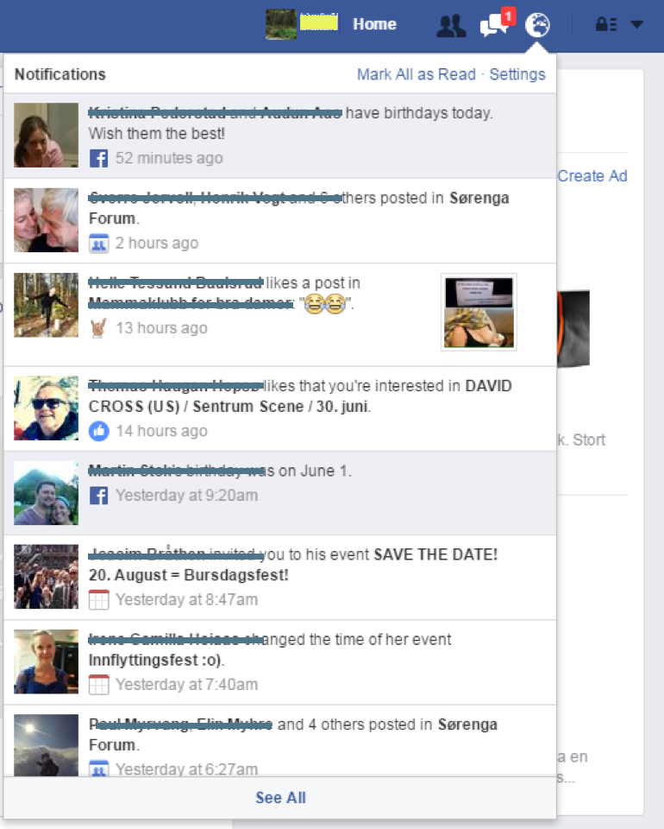
درباره نوار منو بیشتر بیاموزید
8
Notes:
روی نماد ضربه بزنید تا لیستی از اتفاقات رخ داده را ببینید. اگر روی یکی از نقاط لیست ضربه بزنید یا فشار دهید، به صفحه ای که در آن اتفاقی افتاده فرستاده می شوید.

Slide 103
درباره نوار منو بیشتر بیاموزید
8
Notes:
ماد نهایی در نوار منو یک تیر زمانی است که از فیس بوک در مرورگر استفاده می کنید و نماد منو با سه خط در برنامه است.

Slide 104
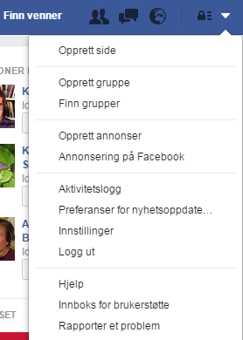
درباره نوار منو بیشتر بیاموزید
8
Notes:
اگر این را فشار دهید، لیست بلندبالایی از سایر فعالیت هایی که می توانید در فیس بوک انجام دهید دریافت خواهید کرد. در اینجا گزینه‌های زیادی وجود دارد که وقتی کاربر پیشرفته ‌تری می‌ شوید می ‌توان آن‌ ها را بررسی کرد، اما تنها گزینه‌ های منویی که در طول این دوره درباره آنها صحبت خواهیم کرد، گزینه‌هایی به نام‌های «کمک» و «خروج» هستند.

Slide 105
درباره نوار منو بیشتر بیاموزید
8
Notes:
کمی پیشتر از فهرست، گزینه منو "کمک" را پیدا خواهید کرد. اگر این را فشار دهید، به مرکز راهنمایی فیس بوک هدایت می شوید، جایی که می توانید در مورد تمام عملکردها اطلاعات بیشتری کسب کنید. خدمات، تنظیمات و گزینه های گزارشی که این سرویس ارائه می دهد. اگر با مشکلات و موقعیت‌ هایی مواجه می ‌شوید که در آن احساس عدم اطمینان می ‌کنید، می‌ تواند نقطه خوبی برای شروع باشد.

Slide 106
Del 9
ورود و خروج

Slide 107


ورود و خروج
9
Notes:
کمی پایین تر از لیست گزینه منو "خروج" است. کسانی که از این برنامه در تلفن هوشمند یا تبلت استفاده می کنند باید تا آخر لیست را پایین بیاورند.
اگر روی این گزینه ضربه بزنید، از فیس بوک خارج می شوید و تا زمانی که دوباره وارد سیستم نشوید، پیام و اعلان دریافت نخواهید کرد. هنگام استفاده از کمپیوتر، تبلت یا تلفن هوشمند که معمولاً تنها کاربر آن هستید، واقعاً نیازی به خروج از فیس بوک ندارید. برای اکثر مردم راحت ‌تر است که به محض اینکه اتفاق مهمی می‌افتد، پیام‌ها را روی صفحه دریافت کنند. به این ترتیب، آنها برای دریافت به روز رسانی نیازی به ورود به سیستم نخواهند داشت. هنگام استفاده از کمپیوتر، تبلت یا تلفنی که افراد مختلف از آن استفاده می کنند، مهم است که به خاطر داشته باشید که از سیستم خارج شوید تا هیچ کس دیگری نتواند به فیس بوک شما دسترسی پیدا کند و خود را شبیه شما کند، رمز عبور شما را تغییر دهد یا مشکلات دیگری. اگر از کمپیوتر در کتابخانه یا مکان های عمومی دیگر استفاده می کنید، این امر به ویژه مهم است.
برای خروج، "خروج" را فشار دهید.

Slide 108


ورود و خروج
9
Notes:
وقتی از سیستم خارج شدید، این تصاویر روی صفحه نمایش شما ظاهر می شوند. احتمالاً آنها را از زمانی که قبلاً پروفایل ایجاد کردیم به یاد دارید.

Slide 109

ورود و خروج
9
Notes:
اگر می خواهید دوباره وارد شوید، قبل از فشار دادن دکمه "ورود" در بالای صفحه، باید ایمیل یا شماره موبایل و رمز عبور خود را در مرورگر وارد کنید.
هنگام استفاده از برنامه، فقط روی نام یا تصویر خود در وسط صفحه ضربه بزنید.

Slide 110
ورود و خروج
9
Notes:
اگر تصویر یا نامی که لیست شده متعلق به شما نیست، باید "ورود به یک حساب دیگر" را فشار دهید و اطلاعات خود را پر کنید، درست مانند زمانی که از مرورگر استفاده می کنید.
پس از انجام این کار، دوباره به فیس بوک بازگشته اید!

Slide 111
Ferdig – godt jobba alle sammen!
Nå kan dere øve på:
Logge på og av Facebook
Søke etter venner grupper og liknende
Å like grupper og selskap du liker, slik at du får oppdateringen om hva de foretar seg
Be om å få legge til noen i vennelisten din
Like, kommentere og dele artikler og bilder
Chatte med andre brukere
Bruke menylinjen
Notes:
پایان

